Slide 1
每一次 SEND、WAIT、SLEEP 都是能源決策
C-120｜LoRaEnergySim × 智慧節能與物聯網應用
policy → state time → packet / service → endpoint energy
觀察
決策
服務
J
SIMULATED TEACHING DATA｜NOT LIVE｜NOT MEASURED｜NOT CANONICAL-PARITY-VERIFIED
Notes:
今天先不從衛星名詞開始。我們從一個 IoT endpoint 的選擇開始：現在送、短暫等待，或進入低功耗休眠。每個選擇會改變 radio state 停留時間、封包結果與服務，最後才在 endpoint energy ledger 中留下可追溯的 J。這堂課要做的是把一個小小的 policy edit 走完一條證據鏈，而不是背一個漂亮的數字。 若操作受阻，若 claim 被擴大，停在分層圖，回到 endpoint/system boundary；不可把模擬資料說成 live 或 measured。

Slide 2
節能是一條可檢驗的因果鏈
SOURCE-BOUND EVIDENCE
可複製的動作
輸出不只是一行 READY
observation → policy → action → state / packet → service → J
可見輸出：marked block 的小 diff、合法 action、以及後續可觀察的 state／packet／service／J 差異。
Evidence：VERIFIED
機制讀法：只使用 action 當下可見的 observation；policy 選擇會改變時間、封包、服務與 energy ledger。
判讀與恢復
讀懂 observation 到 action 的邊界，避免把 future outcome 偷渡進決策。
若失敗：若 claim 被擴大，停在分層圖，回到 endpoint/system boundary；不可把模擬資料說成 live 或 measured。；不要補填 result 或改寫 receipt。
Songsong Cai et al. “Energy-Efficiency-Based Joint Uplink Resources Allocation for LEO Satellite Beam-Hopping System,” IEEE Internet of Things, 2025.
Notes:
請看箭頭，不要跳到最右邊。先有已經發生的 observation，policy 才選 action；action 會改變等待、喚醒、處理、收發與封包結果；服務條件確認後，才談功率乘上時間累積出的 endpoint energy。每一步都能回到 result 或 replay。若只看到動畫變化，卻沒有 state、packet、service 或 energy 的差異，我們就不能稱為節能證據。 若操作受阻，若 claim 被擴大，停在分層圖，回到 endpoint/system boundary；不可把模擬資料說成 live 或 measured。

Slide 3
LoRaEnergySim 為什麼直接服務智慧節能與 IoT
SOURCE-BOUND EVIDENCE
低功耗節點、封包與重試、睡眠／處理／TX／RX、可觀察結果。
看圖判讀：IoT endpoint 的 state／packet／energy 三層卡片。
機制邊界：VERIFIED
講師判讀句：先確認 action 是否真的改變中間 state，再把差異連到 service 與 endpoint J。
Notes:
智慧節能不是只把功率欄位改小，而是讓裝置在工作與等待之間做出可解釋的取捨。LoRaEnergySim 的相關模型正好把 endpoint 的 sleep、processing、transmit、receive、packet、collision、retry 與 energy 結果連起來；因此它能支援 IoT 的決策教學。課程 wrapper 會把這個機制縮成可重現的課程場景，不要求大家安裝研究型全套工具。 若操作受阻，若 claim 被擴大，停在分層圖，回到 endpoint/system boundary；不可把模擬資料說成 live 或 measured。

Slide 4
LEO 只提供會改變的服務窗口
SOURCE-BOUND EVIDENCE
先做什麼｜exact action
為什麼／怎麼改變機制
機會出現 → policy 選擇 → service / energy 取捨
LEO = example
只改目前 lab 的 marked 區域，讓 policy bytes 是唯一受控變因。
policy bytes 改變 action timing 或 state choice，差異必須沿著 queue、packet、service、state time 追到 J。
會看到什麼｜receipt / output
怎麼判讀／失敗怎麼回復
可見輸出：candidate result、policy SHA、與 baseline 的 consequential diff；若只變 label，gate 不成立。
Evidence：VERIFIED; DONOR-REWRITE：BeamShift donor slides 2, 4–6 的 changing service window，改寫成 endpoint-first IoT example。
若失敗：若 claim 被擴大，停在分層圖，回到 endpoint/system boundary；不可把模擬資料說成 live 或 measured。；不要補填 result 或改寫 receipt。
Notes:
LEO 在這裡不是衛星工程課的終點。它提供一個很直觀的 changing service window：可服務的機會會出現、消失、變短或變長。這種變動能讓「現在送還是等一下」變得可觀察；同一個機制也能轉到智慧農場的上行窗口、HVAC 的低負載時段或邊緣設備的可用連線。請把 LEO 當成例子，不要把課程 claim 擴張成 live satellite measurement。 若操作受阻，若 claim 被擴大，停在分層圖，回到 endpoint/system boundary；不可把模擬資料說成 live 或 measured。

Slide 5
兩層 evidence 不能互相冒充
SOURCE-BOUND EVIDENCE
先把命令放在完整 shell context，再讀它造成的下一個可觀察欄位。
endpoint layer：queue / packet / state / endpoint J；system layer：既有 C-120 authority。
目的／機制
預期輸出
判讀／回復
把操作綁回一個可觀察機制，而不是只追求畫面上的狀態變化。
先說明輸入，再看 state／packet／service，最後才解讀 W、J 與 bit/J。
可見輸出：一個可追溯的 action → mechanism → evidence 連結。
Evidence：VERIFIED
若失敗：若 claim 被擴大，停在分層圖，回到 endpoint/system boundary；不可把模擬資料說成 live 或 measured。；不要補填 result 或改寫 receipt。
Notes:
左邊的 endpoint replay 可以回答封包、佇列、radio state、endpoint energy 與 endpoint service；右邊的 system replay 才承擔既有 C-120 的 canonical fields。兩層可以共享 scenario、clock 和 workbook，但欄位不能因為名稱相似就互相改寫。今天看到的 endpoint J 必須留在 endpoint layer；它不是整個部署、衛星或 wall-plug energy。 若操作受阻，若 claim 被擴大，停在分層圖，回到 endpoint/system boundary；不可把模擬資料說成 live 或 measured。

Slide 6
從預測走到可反駁的結果
SOURCE-BOUND EVIDENCE
可複製的動作
輸出不只是一行 READY
先寫預測，再執行；withheld case 不准 retune。
可見輸出：另一條條件的 replay；policy SHA unchanged，並同時列出 service、state、endpoint J。
Evidence：VERIFIED
機制讀法：hidden／Trace B／surprise 使用相同 boundary 的另一條條件，且 policy SHA 必須保持不變。
判讀與恢復
在不再調參的條件下測試假說，讓結果可以推翻先前的預測。
若失敗：若 claim 被擴大，停在分層圖，回到 endpoint/system boundary；不可把模擬資料說成 live 或 measured。；不要補填 result 或改寫 receipt。
Notes:
每個 lab 都遵循這條學習路徑，但每一頁會換一種畫面，不會把它變成固定問答。先記下你預期哪個 state time、packet outcome、service 或 endpoint J 會變；再只改標記區塊；接著跑 baseline 與 candidate，匯入 result 看 replay，最後用沒有調參的 withheld case 檢驗假說。預測被推翻時，保留它，因為那就是最有用的教學結果。 若操作受阻，若 claim 被擴大，停在分層圖，回到 endpoint/system boundary；不可把模擬資料說成 live 或 measured。

Slide 7
一個小改動，必須能追到一個機制
SOURCE-BOUND EVIDENCE
student_policy.py 的 marked block 卡片。
ACTION
MECHANISM
OUTPUT
RECOVER
policy hash → result → replay
policy bytes 改變 action timing 或 state choice，差異必須沿著 queue、packet、service、state time 追到 J。
可見輸出：candidate result、policy SHA、與 baseline 的 consequential diff；若只變 label，gate 不成立。
Evidence：VERIFIED
若失敗：若 claim 被擴大，停在分層圖，回到 endpoint/system boundary；不可把模擬資料說成 live 或 measured。；不要補填 result 或改寫 receipt。
Notes:
這張卡片只問一件事：你改的那一行，透過哪個機制影響哪一筆 evidence？例如把 pace gap 拉長，可能改變等待、喚醒與封包時機；提高 hold 穩定門檻，可能拒絕短暫品質尖峰；調整 batch 或 urgent margin，可能改變佇列年齡與 deadline 結果。若改動無法連到這些事件，就先不要跑；若結果沒有 consequential diff，就記錄 gate 未通過，不用畫面效果替代。 若操作受阻，若 claim 被擴大，停在分層圖，回到 endpoint/system boundary；不可把模擬資料說成 live 或 measured。

Slide 8
今天的教學路徑
SOURCE-BOUND EVIDENCE
先做什麼｜exact action
為什麼／怎麼改變機制
why → setup → endpoint model → anchor → A → B → recovery → C → evidence → transfer
先停在明確的失敗邊界，保留錯誤與身份，再回到 matching checkpoint。
fail-closed 保留原 session，要求修正被點名的 artifact 或切到同 scenario fallback，不自行補值。
會看到什麼｜receipt / output
怎麼判讀／失敗怎麼回復
可見輸出：拒絕原因、保留原 session、matching fallback 或修正後的新 receipt；不產生部分結果。
Evidence：VERIFIED
失敗處置：若 claim 被擴大，停在分層圖，回到 endpoint/system boundary；不可把模擬資料說成 live 或 measured。
Notes:
這張是路線圖，不是倒數計時器。先把工具與場景的關係講清楚，再完成能回復的 setup；接著建立 endpoint state 與服務邊界的共同語言，逐一跑三個 labs，保存 workbook，最後把機制轉到其他 IoT 場景。若某個節點受阻，沿著同一場景的 recovery 分支回來，不切換成另一個學習問題。 若操作受阻，若 claim 被擴大，停在分層圖，回到 endpoint/system boundary；不可把模擬資料說成 live 或 measured。

Slide 9
開場檢查點：先確認 claim 邊界
SOURCE-BOUND EVIDENCE
先把命令放在完整 shell context，再讀它造成的下一個可觀察欄位。
course-packaged simulated endpoint-energy lab
目的／機制
預期輸出
判讀／回復
把操作綁回一個可觀察機制，而不是只追求畫面上的狀態變化。
先說明輸入，再看 state／packet／service，最後才解讀 W、J 與 bit/J。
可見輸出：一個可追溯的 action → mechanism → evidence 連結。
Evidence：VERIFIED
若失敗：若 claim 被擴大，停在分層圖，回到 endpoint/system boundary；不可把模擬資料說成 live 或 measured。；不要補填 result 或改寫 receipt。
Notes:
在進入命令前，我們先把能說什麼與不能說什麼放在同一張圖。這是 course-owned、deterministic、simulated 的 endpoint energy lab；不是 live telemetry，不是量測結果，也不是 canonical parity 通過。這個邊界不是警語而已，它會出現在 result、replay、Leo import 與 workbook provenance。之後若看見未凍結的 URL、畫面或 KPI，我們用 placeholder 保留缺口。 若操作受阻，若 claim 被擴大，停在分層圖，回到 endpoint/system boundary；不可把模擬資料說成 live 或 measured。

Slide 10
套件根目錄是一條 provenance 邊界
SOURCE-BOUND EVIDENCE
可複製的動作
輸出不只是一行 READY
setup.sh / setup.cmd
course.sh / course.cmd
student_policy.py
可見輸出：READY receipt、Python 版本、scenario_id、lock／policy identity；目前未排演欄位保留 PLACEHOLDER。
Evidence：VERIFIED（server ZIP inventory：single root、65 files）
機制讀法：命令只建立 package-local .venv、檢查 lock、policy API 與 scenario identity；它不會產生 energy result。
判讀與恢復
先固定 release、shell 與隔離環境，讓後面的結果都能回到同一份 provenance。
失敗處置：若 shell、版本、lock 或 receipt 不符，保留錯誤並回到 setup gate；仍受阻就使用同 scenario fallback。
Notes:
拿到 release 後，不要從不同 branch 拼檔案。Server 上目前的 ZIP inventory 已驗證為單一 c120-lora-energy-lab/ 根目錄與 65 個檔案，包含說明、setup、launcher、policy、fallback 與 schemas。解壓後請確認仍是這個單一根目錄；這樣 runner、policy、scenario 與驗證契約才來自同一份 reviewed bytes。根目錄不對、必要檔案缺失，先停在 provenance gate。 若操作受阻，若 shell、版本、lock 或 receipt 不符，保留錯誤並回到 setup gate；仍受阻就使用同 scenario fallback。

Slide 11
下載指定 archive，先核對 identity
SOURCE-BOUND EVIDENCE
ZIP 與 SHA-256 檔案的相鄰卡片。
ACTION
MECHANISM
OUTPUT
RECOVER
http://120.126.151.102:4192/c120-lora-energy-lab-v1.zip.sha256
命令只建立 package-local .venv、檢查 lock、policy API 與 scenario identity；它不會產生 energy result。
可見輸出：READY receipt、Python 版本、scenario_id、lock／policy identity；目前未排演欄位保留 PLACEHOLDER。
Evidence：VERIFIED（server bytes、checksum、listener 與 controller public GET）
若失敗：URL 無法下載時先保留錯誤並確認教室網路能連到 120.126.151.102:4192；checksum 不符或必要檔案缺失時停止，重新取得同一個 owner 指定 archive，不從其他 branch 拼檔。；不要補填 result 或改寫 receipt。
Notes:
請只從畫面上的兩個 URL 取得同名 ZIP 與 checksum。Linux 用 sha256sum -c c120-lora-energy-lab-v1.zip.sha256，macOS 用 shasum -a 256 後逐字比較，Windows PowerShell 用 Get-FileHash .\\c120-lora-energy-lab-v1.zip -Algorithm SHA256，再與畫面上的 64 位 hash 比對。這一步保護的是 artifact identity，不是 energy evidence。2026-08-11 controller 已從公開 URL 完整下載 115,697-byte ZIP 與 checksum，sha256sum -c、unzip -t 與單一根目錄 65-item inventory 均通過；仍不把 controller 網路通過擴張成所有教室網路均已驗證。hash 不符就停止，不改用相似 archive。 若操作受阻，URL 無法下載時先保留錯誤並確認教室網路能連到 120.126.151.102:4192；checksum 不符或必要檔案缺失時停止，重新取得同一個 owner 指定 archive，不從其他 branch 拼檔。

Slide 12
Windows 原生先確認 shell 與 launcher
IMPLEMENTED / NOT VERIFIED
先做什麼｜exact action
為什麼／怎麼改變機制
py -3.11
.\setup.cmd
先固定 release、shell 與隔離環境，讓後面的結果都能回到同一份 provenance。
命令只建立 package-local .venv、檢查 lock、policy API 與 scenario identity；它不會產生 energy result。
會看到什麼｜receipt / output
怎麼判讀／失敗怎麼回復
可見輸出：READY receipt、Python 版本、scenario_id、lock／policy identity；目前未排演欄位保留 PLACEHOLDER。
Evidence：IMPLEMENTED NOT VERIFIED
失敗處置：若 shell、版本、lock 或 receipt 不符，保留錯誤並回到 setup gate；仍受阻就使用同 scenario fallback。
Notes:
如果畫面開頭是 C:\...>，我們在 CMD；如果是 PS C:\...>，我們在 PowerShell。兩者都能使用 Python Launcher，但環境變數寫法不同。先執行 py --list，再執行 py -3.11 --version。看到 Python 3.11.x 才進入 setup；不要因為 python 指向另一個版本就繼續。 若操作受阻，若 shell、版本、lock 或 receipt 不符，保留錯誤並回到 setup gate；仍受阻就使用同 scenario fallback。

Slide 13
沒有 Python 3.11 時的 Windows 安裝路徑
IMPLEMENTED / NOT VERIFIED
先把命令放在完整 shell context，再讀它造成的下一個可觀察欄位。
https://www.python.org/downloads/windows/
Python 3.11.x / Windows installer (64-bit)
安裝 Python Launcher
重新開啟 shell → py --list
目的／機制
預期輸出
判讀／回復
先停在明確的失敗邊界，保留錯誤與身份，再回到 matching checkpoint。
fail-closed 保留原 session，要求修正被點名的 artifact 或切到同 scenario fallback，不自行補值。
可見輸出：拒絕原因、保留原 session、matching fallback 或修正後的新 receipt；不產生部分結果。
Evidence：IMPLEMENTED NOT VERIFIED（official Windows download path；clean install pending）
失敗處置：若 shell、版本、lock 或 receipt 不符，保留錯誤並回到 setup gate；仍受阻就使用同 scenario fallback。
Notes:
如果 py --list 沒有 3.11，請開啟畫面上的 Python 官方 Windows 下載頁，選擇 Python 3.11.x 的 64-bit installer；安裝時保留 Python Launcher。完成後關閉再開 CMD 或 PowerShell，重跑 py --list 與 py -3.11 --version。這不是把最新版本硬塞進課程，而是建立 runner 預期的 minor-version 邊界。若 installer、PATH 或 launcher 仍失敗，改用下一頁的 uv recovery；不修改 lock。 若操作受阻，若 shell、版本、lock 或 receipt 不符，保留錯誤並回到 setup gate；仍受阻就使用同 scenario fallback。

Slide 14
uv 是 Python 3.11 的 recovery 工具
IMPLEMENTED / NOT VERIFIED
可複製的動作
輸出不只是一行 READY
winget install --id=astral-sh.uv -e
uv python install 3.11
uv python find 3.11
可見輸出：拒絕原因、保留原 session、matching fallback 或修正後的新 receipt；不產生部分結果。
Evidence：IMPLEMENTED NOT VERIFIED
機制讀法：fail-closed 保留原 session，要求修正被點名的 artifact 或切到同 scenario fallback，不自行補值。
判讀與恢復
先停在明確的失敗邊界，保留錯誤與身份，再回到 matching checkpoint。
失敗處置：若 shell、版本、lock 或 receipt 不符，保留錯誤並回到 setup gate；仍受阻就使用同 scenario fallback。
Notes:
當 launcher 找不到 3.11，我們可以用 uv 取得 exact interpreter。先裝 uv，再跑 uv --version，接著 uv python install 3.11 與 uv python find 3.11。最後一行要回傳實際 interpreter path；它只用來建立這份 package 的 .venv。如果 uv 仍找不到，保留錯誤，走 fallback；不要把 uv recovery 說成已完成的 fresh setup。 若操作受阻，若 shell、版本、lock 或 receipt 不符，保留錯誤並回到 setup gate；仍受阻就使用同 scenario fallback。

Slide 15
Windows 用 package-local .venv
SOURCE-BOUND EVIDENCE
system Python 與 .venv\Scripts\python.exe 的隔離圖。
ACTION
MECHANISM
OUTPUT
RECOVER
system Python ≠ course .venv
不要共享 WSL .venv
命令只建立 package-local .venv、檢查 lock、policy API 與 scenario identity；它不會產生 energy result。
可見輸出：READY receipt、Python 版本、scenario_id、lock／policy identity；目前未排演欄位保留 PLACEHOLDER。
Evidence：VERIFIED
失敗處置：若 shell、版本、lock 或 receipt 不符，保留錯誤並回到 setup gate；仍受阻就使用同 scenario fallback。
Notes:
隔離環境讓這份 runner 的 dependency graph 不受其他專案污染，也讓錯誤能從 package root 回復。Windows 的 interpreter 應落在 .venv\Scripts\python.exe，不能拿 WSL 的 .venv/bin/python 來用。正常上課不必 activate；launcher 會優先找 package-local venv。需要診斷時才執行 .\.venv\Scripts\python.exe --version。 若操作受阻，若 shell、版本、lock 或 receipt 不符，保留錯誤並回到 setup gate；仍受阻就使用同 scenario fallback。

Slide 16
Windows 執行 setup 與 verify
IMPLEMENTED / NOT VERIFIED
先做什麼｜exact action
為什麼／怎麼改變機制
$env:PYTHON_BIN = "py -3.11"
.\setup.cmd
.\course.cmd verify
先固定 release、shell 與隔離環境，讓後面的結果都能回到同一份 provenance。
命令只建立 package-local .venv、檢查 lock、policy API 與 scenario identity；它不會產生 energy result。
會看到什麼｜receipt / output
怎麼判讀／失敗怎麼回復
可見輸出：READY receipt、Python 版本、scenario_id、lock／policy identity；目前未排演欄位保留 PLACEHOLDER。
Evidence：IMPLEMENTED NOT VERIFIED
失敗處置：若 shell、版本、lock 或 receipt 不符，保留錯誤並回到 setup gate；仍受阻就使用同 scenario fallback。
Notes:
在 package root 的 PowerShell，先設定 $env:PYTHON_BIN = "py -3.11"，再執行 .\setup.cmd，完成後執行 .\course.cmd verify。setup 的作用是建立 venv 並依 lock 安裝；verify 的作用是檢查 Python、wrapper、lock、policy API 和 scenario identity。預期是 machine-readable READY receipt；目前 Windows native command 與 receipt 尚未 clean-run，所以只把 READY / PLACEHOLDER 留在畫面。版本或 identity 失敗就停在這一 gate。 若操作受阻，若 shell、版本、lock 或 receipt 不符，保留錯誤並回到 setup gate；仍受阻就使用同 scenario fallback。

Slide 17
WSL 先確認它真的是 Ubuntu shell
IMPLEMENTED / NOT VERIFIED
先把命令放在完整 shell context，再讀它造成的下一個可觀察欄位。
PowerShell (系統管理員)：wsl --install -d Ubuntu
wsl -l -v
不要混用 .venv
目的／機制
預期輸出
判讀／回復
先固定 release、shell 與隔離環境，讓後面的結果都能回到同一份 provenance。
命令只建立 package-local .venv、檢查 lock、policy API 與 scenario identity；它不會產生 energy result。
可見輸出：READY receipt、Python 版本、scenario_id、lock／policy identity；目前未排演欄位保留 PLACEHOLDER。
Evidence：IMPLEMENTED NOT VERIFIED
失敗處置：若 shell、版本、lock 或 receipt 不符，保留錯誤並回到 setup gate；仍受阻就使用同 scenario fallback。
Notes:
WSL 是另一個 shell 與檔案環境。尚未安裝時，在系統管理員 PowerShell 執行 wsl --install -d Ubuntu，依 Windows 提示重新啟動並完成 Ubuntu 使用者設定；已安裝時先用 wsl -l -v 確認 Ubuntu。進入 Ubuntu 後再執行 pwd 與 uname -a。如果看到 Linux home 路徑，才使用 setup.sh；Windows 端的 setup.cmd 不要在這裡執行。先辨識環境，才能讓後面的 path、venv 和 recovery 可信。 若操作受阻，若 shell、版本、lock 或 receipt 不符，保留錯誤並回到 setup gate；仍受阻就使用同 scenario fallback。

Slide 18
WSL 安裝工具與 uv
IMPLEMENTED / NOT VERIFIED
可複製的動作
輸出不只是一行 READY
sudo apt update；sudo apt install -y curl unzip；curl -LsSf https://astral.sh/uv/install.sh | sh。
可見輸出：READY receipt、Python 版本、scenario_id、lock／policy identity；目前未排演欄位保留 PLACEHOLDER。
Evidence：IMPLEMENTED NOT VERIFIED
機制讀法：命令只建立 package-local .venv、檢查 lock、policy API 與 scenario identity；它不會產生 energy result。
判讀與恢復
先固定 release、shell 與隔離環境，讓後面的結果都能回到同一份 provenance。
失敗處置：若 shell、版本、lock 或 receipt 不符，保留錯誤並回到 setup gate；仍受阻就使用同 scenario fallback。
Notes:
在 Ubuntu shell 先更新套件索引並安裝 curl、unzip，再依 uv 官方 installer 安裝 uv。重新開 shell 後跑 uv --version、uv python install 3.11、uv python find 3.11。這些步驟只是讓 WSL 有可選的 exact interpreter；它們不會產生 course result。若 installer 被 policy 或網路擋住，留下錯誤並回到同 scenario fallback。 若操作受阻，若 shell、版本、lock 或 receipt 不符，保留錯誤並回到 setup gate；仍受阻就使用同 scenario fallback。

Slide 19
WSL 解壓與建立 .venv
IMPLEMENTED / NOT VERIFIED
/mnt/c/... → ~/c120-course/ → package root。
ACTION
MECHANISM
OUTPUT
RECOVER
PYTHON_BIN="$(uv python find 3.11)"
bash setup.sh
.venv/bin/python
命令只建立 package-local .venv、檢查 lock、policy API 與 scenario identity；它不會產生 energy result。
可見輸出：READY receipt、Python 版本、scenario_id、lock／policy identity；目前未排演欄位保留 PLACEHOLDER。
Evidence：IMPLEMENTED NOT VERIFIED
失敗處置：若 shell、版本、lock 或 receipt 不符，保留錯誤並回到 setup gate；仍受阻就使用同 scenario fallback。
Notes:
如果 ZIP 在 Windows Downloads，可從 /mnt/c/Users/<YourName>/Downloads/ 複製到 WSL 的 Linux home，再在 WSL 內解壓。進入 package root 後執行 PYTHON_BIN="$(uv python find 3.11)" bash setup.sh。這會建立 WSL 專用的 .venv/bin/python；不要把 Windows 既有 venv 帶過來。接著同一個 shell 執行 bash course.sh verify。 若操作受阻，若 shell、版本、lock 或 receipt 不符，保留錯誤並回到 setup gate；仍受阻就使用同 scenario fallback。

Slide 20
POSIX runner 的最小入口
IMPLEMENTED / NOT VERIFIED
先做什麼｜exact action
為什麼／怎麼改變機制
PYTHON_BIN=python3.11 bash setup.sh
bash course.sh verify
先固定 release、shell 與隔離環境，讓後面的結果都能回到同一份 provenance。
命令只建立 package-local .venv、檢查 lock、policy API 與 scenario identity；它不會產生 energy result。
會看到什麼｜receipt / output
怎麼判讀／失敗怎麼回復
可見輸出：READY receipt、Python 版本、scenario_id、lock／policy identity；目前未排演欄位保留 PLACEHOLDER。
Evidence：IMPLEMENTED NOT VERIFIED
失敗處置：若 shell、版本、lock 或 receipt 不符，保留錯誤並回到 setup gate；仍受阻就使用同 scenario fallback。
Notes:
在 Linux 或 macOS 的 POSIX shell，先以 PYTHON_BIN=python3.11 bash setup.sh 指定 interpreter，再以 bash course.sh verify 做同一份 gate。這與 Windows、WSL 的 launcher 不同，但驗證目的相同：package-local venv、lock、policy API、scenario 與 claim boundary 都要一致。現在這條 POSIX path 也保持實機排演 placeholder。 若操作受阻，若 shell、版本、lock 或 receipt 不符，保留錯誤並回到 setup gate；仍受阻就使用同 scenario fallback。

Slide 21
READY receipt 是下一步的入場券
EVIDENCE PLACEHOLDER
先把命令放在完整 shell context，再讀它造成的下一個可觀察欄位。
Python 3.11.x
policy_api_version
目的／機制
預期輸出
判讀／回復
先固定 release、shell 與隔離環境，讓後面的結果都能回到同一份 provenance。
命令只建立 package-local .venv、檢查 lock、policy API 與 scenario identity；它不會產生 energy result。
可見輸出：READY receipt、Python 版本、scenario_id、lock／policy identity；目前未排演欄位保留 PLACEHOLDER。
Evidence：PLACEHOLDER
失敗處置：若 shell、版本、lock 或 receipt 不符，保留錯誤並回到 setup gate；仍受阻就使用同 scenario fallback。
Notes:
請在 receipt 中找 status、Python version、scenario identity、policy API、lock、engine mode、upstream execution 和 claim boundary。READY 表示環境和契約可以進入 runner；它不表示已完成任何節能實驗。缺欄位、版本不符或出現不同 scenario，先讀失敗 gate；不要手改 receipt 讓它看起來通過。 若操作受阻，若 shell、版本、lock 或 receipt 不符，保留錯誤並回到 setup gate；仍受阻就使用同 scenario fallback。

Slide 22
setup 失敗不等於 energy result
SOURCE-BOUND EVIDENCE
可複製的動作
輸出不只是一行 READY
以唯讀方式開啟固定 scenario JSON
可見輸出：READY receipt、Python 版本、scenario_id、lock／policy identity；目前未排演欄位保留 PLACEHOLDER。
Evidence：VERIFIED
機制讀法：命令只建立 package-local .venv、檢查 lock、policy API 與 scenario identity；它不會產生 energy result。
判讀與恢復
先固定 release、shell 與隔離環境，讓後面的結果都能回到同一份 provenance。
失敗處置：若 shell、版本、lock 或 receipt 不符，保留錯誤並回到 setup gate；仍受阻就使用同 scenario fallback。
Notes:
如果 setup 或 verify 出現錯誤，先確認 Python minor、package root、lock 與 scenario；只修目前 gate 指出的最小問題。若仍無法建立 READY，就選同 scenario fallback，並把 source mode 記成 fallback。這保留相同的學習問題與 provenance，但不冒充本機 policy execution。不要把安裝等待拿來填 energy evidence。 若操作受阻，若 shell、版本、lock 或 receipt 不符，保留錯誤並回到 setup gate；仍受阻就使用同 scenario fallback。

Slide 23
可編輯檔案只有一個
SOURCE-BOUND EVIDENCE
目前可編輯的 bounded surface
輸入（決策當下可見）
scenario / schemas / runner / generated JSON = read-only
quality / queue / remaining window / age
機制（action 會改變什麼）
只讀 observation → 選合法 action；不要讀 future delivered、future J 或 generated result。
student_policy.py 與四個鎖頭。
驗證（結果要能反駁）
queue → packet → service → state time → J
Notes:
在整個實驗中，我們只改 student_policy.py 的 marked blocks。不要改 upstream framework、scenario、schema、runner、Leo code 或 generated JSON。這個邊界讓 policy hash、predecessor 和 freeze receipt 能解釋結果。若檔案本身與 release 不同，停止編輯，回到 package identity 或 checkpoint restore。 若操作受阻，若 policy guard 或 syntax 失敗，只修 marked block 的最小行；不要改 runner、schema 或 generated JSON。

Slide 24
policy API 的輸入是現在能觀察到的事
EVIDENCE PLACEHOLDER
目前可編輯的 bounded surface
輸入（決策當下可見）
observation；choose_action(...)；WAIT / SLEEP / SEND_ONE / SEND_URGENT / FLUSH_BATCH。
quality / queue / remaining window / age
機制（action 會改變什麼）
只讀 observation → 選合法 action；不要讀 future delivered、future J 或 generated result。
observation card → legal action card。
驗證（結果要能反駁）
queue → packet → service → state time → J
Notes:
policy 只能依當下允許的 observation 做選擇。它不能偷看未來品質、future energy 或 result summary；也不能回傳不在契約內的 action。請先說出 observation 代表什麼，再說 action 會觸發哪個 state 或 packet 行為。這是控制面，不是讓大家重寫 simulator。 若操作受阻，若 policy guard 或 syntax 失敗，只修 marked block 的最小行；不要改 runner、schema 或 generated JSON。

Slide 25
Python survival：常數是受控旋鈕
EVIDENCE PLACEHOLDER
目前可編輯的 bounded surface
輸入（決策當下可見）
PACE_GAP_STEPS、REST_DURING_GAP、BATCH_SIZE、URGENT_MARGIN_S；bounded values only。
quality / queue / remaining window / age
機制（action 會改變什麼）
只讀 observation → 選合法 action；不要讀 future delivered、future J 或 generated result。
一行斜體常數與範圍護欄。
驗證（結果要能反駁）
queue → packet → service → state time → J
Notes:
這裡只需要讀懂變數名稱、等號和允許值。斜體顯示的變數是 policy 的控制點；runner 會檢查它們是否在 bounded range。改一個常數前，先寫出它可能改變的 state、queue 或 service；改完保留一個小 diff。實際 release line number 沒有凍結，畫面不填行號。 若操作受阻，若 policy guard 或 syntax 失敗，只修 marked block 的最小行；不要改 runner、schema 或 generated JSON。

Slide 26
Python survival：條件只處理當前 observation
EVIDENCE PLACEHOLDER
目前可編輯的 bounded surface
輸入（決策當下可見）
現在看到的條件 → 一個 legal action；不要讀 future outcome。
quality / queue / remaining window / age
機制（action 會改變什麼）
只讀 observation → 選合法 action；不要讀 future delivered、future J 或 generated result。
if / elif / else 的三叉決策樹。
驗證（結果要能反駁）
queue → packet → service → state time → J
Notes:
看一個 Boolean 條件時，先圈出它讀的是哪個 observation，再指出每一個分支會回傳什麼 action。這會把程式閱讀連到機制：條件成立，裝置可能等待、睡眠或送出；條件不成立，則走另一個合法路徑。若 syntax 或名稱錯誤，修 marked block 的最小行，不碰 runner。 若操作受阻，若 policy guard 或 syntax 失敗，只修 marked block 的最小行；不要改 runner、schema 或 generated JSON。

Slide 27
Python survival：縮排與 return
EVIDENCE PLACEHOLDER
目前可編輯的 bounded surface
輸入（決策當下可見）
choose_action(observation)；return WAIT；return SLEEP；return SEND_ONE。
quality / queue / remaining window / age
機制（action 會改變什麼）
只讀 observation → 選合法 action；不要讀 future delivered、future J 或 generated result。
三行縮排示意與 action token。
驗證（結果要能反駁）
queue → packet → service → state time → J
Notes:
縮排決定條件屬於哪個分支，return 決定 runner 收到哪個 action。請不要在課堂中追 framework traceback；若錯誤指向 marked line，就修該行並重新做 policy guard；若指向非 marked 區域，保留錯誤，走 recovery。這一頁的目的只是讓大家能安全讀與改小段 Python。 若操作受阻，若 policy guard 或 syntax 失敗，只修 marked block 的最小行；不要改 runner、schema 或 generated JSON。

Slide 28
endpoint 狀態：名稱要和機制對齊
SOURCE-BOUND EVIDENCE
SLEEP
WAKE
PROCESS
TX / RX
WAIT
不要只讀總 J
service 先於 energy
沿著 state duration、wake latency、TX/RX attempts，回到 policy action 的時間機制。
SLEEP → WAKE → PROCESS → TX/RX → WAIT 狀態帶。；VERIFIED
Notes:
先把狀態名稱和可觀察機制分開。SLEEP 是低功耗休息；WAIT 是 awake idle；WAKE 有回復成本；PROCESS、TX、RX 都各有時間與功率。不要把所有空檔都叫 sleep，也不要把狀態標籤直接當成 energy saving。後面的 result ledger 會把 state duration 逐項列出。 若操作受阻，若欄位、單位、scope 或 identity 不完整，停止比較，回到相同 scenario 的 artifact；不要補填數字。

Slide 29
WAIT 是 awake idle，SLEEP 會帶來 wake 成本
SOURCE-BOUND EVIDENCE
SLEEP
WAKE
PROCESS
TX / RX
WAIT
不要只讀總 J
service 先於 energy
沿著 state duration、wake latency、TX/RX attempts，回到 policy action 的時間機制。
WAIT 與 SLEEP 的雙泳道時間線。；VERIFIED
Notes:
這是 Lab A 的核心。WAIT 可能不增加睡眠喚醒，但裝置仍清醒；SLEEP 可能降低 idle power，卻要付 wake latency 和 wake energy。哪一個較好，不能只看功率，還要看 service、deadline、packet outcome 與整段 state time。這是一個待驗證的方向，不是預先保證的 KPI。 若操作受阻，若欄位、單位、scope 或 identity 不完整，停止比較，回到相同 scenario 的 artifact；不要補填數字。

Slide 30
封包生命週期：送出不是交付
SOURCE-BOUND EVIDENCE
SLEEP
WAKE
PROCESS
TX / RX
WAIT
不要只讀總 J
service 先於 energy
沿著 state duration、wake latency、TX/RX attempts，回到 policy action 的時間機制。
generated → attempt → retry → delivered / expired 卡片流。；VERIFIED
Notes:
每一個 packet 先進 queue，再可能產生 attempt；attempt 可能成功、重試或逾期。SEND action 只代表一次決策，不等於 delivered service。講師要把 queue age、attempt、retry、delivered、expired 分開念給大家聽，讓後面比較 candidate 時不會只看一次 TX。 若操作受阻，若欄位、單位、scope 或 identity 不完整，停止比較，回到相同 scenario 的 artifact；不要補填數字。

Slide 31
service boundary 先於 energy 比較
SOURCE-BOUND EVIDENCE
SLEEP
WAKE
PROCESS
TX / RX
WAIT
不要只讀總 J
service 先於 energy
沿著 state duration、wake latency、TX/RX attempts，回到 policy action 的時間機制。
service gate 包住 endpoint energy ledger。；VERIFIED; DONOR-REWRITE：BeamShift donor slides 19–21 的 service reaction 與 W→J boundary，改寫成 current endpoint ledger。
Notes:
比較兩個 policy 前，先確認是不是同一個 job、同一個 service window、同一個 endpoint boundary，以及 delivered bits 或 deadline 條件是否可比。若 candidate 少送很多封包，J 下降不能直接叫節能；先說服務是否保住。這個 gate 會在三個 labs 都重現，但畫面只保留必要的判讀卡。 若操作受阻，若欄位、單位、scope 或 identity 不完整，停止比較，回到相同 scenario 的 artifact；不要補填數字。

Slide 32
W 是速率，J 是累積結果
SOURCE-BOUND EVIDENCE
SLEEP
WAKE
PROCESS
TX / RX
WAIT
不要只讀總 J
service 先於 energy
沿著 state duration、wake latency、TX/RX attempts，回到 policy action 的時間機制。
P(t) 曲線下的面積。；VERIFIED; DONOR-REWRITE：BeamShift donor slides 14, 16/17 的 throughput、power、energy，去重後拆成 W 與 J。
Notes:
W 描述某一時刻的功率，J 描述功率隨時間累積的能量。低峰值但拖很久，可能累積更多 J；短暫高峰也要放回 service 和 deadline 看。不要把畫面上的 power 欄位直接當節省，也不要拿 endpoint J 去代表整個 system。公式頁會把這個關係寫成 LaTeX。 若操作受阻，若欄位、單位、scope 或 identity 不完整，停止比較，回到相同 scenario 的 artifact；不要補填數字。

Slide 33
公式：endpoint energy 的範圍
SOURCE-BOUND EVIDENCE
公式先教範圍與單位；數值必須從 artifact 讀取。
NATIVE EQUATION INSERTION HOOK｜E_endpoint
由 controller 以 PowerPoint 原生方程式插入；此處不放圖片、不顯示 LaTeX 原始碼。
scope：endpoint radio + processing
units：W × time → J
判讀：每個 state 的功率乘停留時間
不可擴大成 whole-system energy
Notes:
公式只把 endpoint radio 與 processing course assumptions 的累積關係說清楚：每個 state 的功率乘上停留時間，再加總。E_endpoint 的下標提醒我們它不是 whole-system energy。這裡不填入未產生的數字；結果要從 runner artifact 讀取。若 PowerPoint 不能顯示 Office Math，使用同一公式的向量 fallback，不顯示原始 LaTeX 當成公式畫面。 若操作受阻，若欄位、單位、scope 或 identity 不完整，停止比較，回到相同 scenario 的 artifact；不要補填數字。

Slide 34
公式：服務效率的分子與分母
SOURCE-BOUND EVIDENCE
公式先教範圍與單位；數值必須從 artifact 讀取。
NATIVE EQUATION INSERTION HOOK｜eta_E
由 controller 以 PowerPoint 原生方程式插入；此處不放圖片、不顯示 LaTeX 原始碼。
分子：delivered data
單位：bits
分母：同一 boundary 的 endpoint J
判讀：bit/J，不替代 service gate
Notes:
這個比值的分子是 delivered data，分母是 endpoint energy；兩邊的 boundary 與 units 都要對上。若資料沒有交付或能量 scope 不明，就不能直接報 bit/J。公式幫助我們檢查語義，不會在 browser 端重新計算科學結果。這一頁只教如何讀分子、分母與 scope。 若操作受阻，若欄位、單位、scope 或 identity 不完整，停止比較，回到相同 scenario 的 artifact；不要補填數字。

Slide 35
來源、模型、課程假設、結果
SOURCE-BOUND EVIDENCE
SOURCE
release / scenario / source hash
同一個 scenario_id 要一路相同
scenario_id
seed / anchor
policy SHA
units / source_mode
result → replay → workbook
MODEL
service window / trace / state
POLICY
marked block / action / SHA
RESULT
packet / service / endpoint J
不一致：fail closed；不可拼接相似畫面。
Notes:
不要把來源、模型與課程假設壓成一個神秘數字。pinned source 或 TLE 是 source；模型轉成 contact、quality、state 和 packet trace；course wrapper 加入 traffic、wake 或 mission rule；policy action 才產生 result。沿著 scenario_id、seed、policy hash 和 artifact path 往回查，才能判讀一筆數據的來處。 若操作受阻，若欄位、單位、scope 或 identity 不完整，停止比較，回到相同 scenario 的 artifact；不要補填數字。

Slide 36
一個 scenario_id 綁住整條鏈
SOURCE-BOUND EVIDENCE
SOURCE
release / scenario / source hash
同一個 scenario_id 要一路相同
scenario_id
seed / anchor
policy SHA
units / source_mode
result → replay → workbook
MODEL
service window / trace / state
POLICY
marked block / action / SHA
RESULT
packet / service / endpoint J
不一致：fail closed；不可拼接相似畫面。
Notes:
同一個 scenario identity 要出現在 scenario package、runner result、endpoint replay 與 workbook。它讓我們知道比較的是同一個問題，而不是把兩張相似畫面拼在一起。當 identity、anchor、seed、schema 或 unit 不一致，Leo importer 要 fail closed；講師不以改 JSON 的方式繞過它。 若操作受阻，若欄位、單位、scope 或 identity 不完整，停止比較，回到相同 scenario 的 artifact；不要補填數字。

Slide 37
公平 baseline：固定 job、window、boundary
SOURCE-BOUND EVIDENCE
SOURCE
release / scenario / source hash
同一個 scenario_id 要一路相同
scenario_id
seed / anchor
policy SHA
units / source_mode
result → replay → workbook
MODEL
service window / trace / state
POLICY
marked block / action / SHA
RESULT
packet / service / endpoint J
不一致：fail closed；不可拼接相似畫面。
Notes:
baseline 不是一張舊截圖，而是後面比較的 control。固定 scenario、seed、job、window、traffic 與 energy boundary，只讓目前 lab 的 marked block 改變。結果觀察 queue、packet、service、state time 和 endpoint J。任何比較若偷偷換了 trace、scope 或 policy，就先判定不公平。 若操作受阻，若欄位、單位、scope 或 identity 不完整，停止比較，回到相同 scenario 的 artifact；不要補填數字。

Slide 38
LEO window：合法與不合法的 action
SOURCE-BOUND EVIDENCE
SLEEP
WAKE
PROCESS
TX / RX
WAIT
不要只讀總 J
service 先於 energy
沿著 state duration、wake latency、TX/RX attempts，回到 policy action 的時間機制。
contact window 上的 legal / illegal action marks。；VERIFIED; DONOR-REWRITE：BeamShift donor slides 2, 4–6 的 window opportunity，改寫成 LEO-only changing service example。
Notes:
窗口開啟時，send、wait 或 batch 的後果可能不同；窗口關閉時，延後可能變成 service loss。請先看固定 anchor 與 traffic，再判斷某個 action 是否落在合法 service window。這頁不是教 TLE 推導，而是把 changing opportunity 接回 endpoint policy 的選擇。 若操作受阻，若欄位、單位、scope 或 identity 不完整，停止比較，回到相同 scenario 的 artifact；不要補填數字。

Slide 39
Lab A：同一份工作，不同 pace
SOURCE-BOUND EVIDENCE
同一批 packet 在兩種送出節奏上的雙泳道。
ACTION
MECHANISM
OUTPUT
RECOVER
same job；pace / rest；service first。
先說明輸入，再看 state／packet／service，最後才解讀 W、J 與 bit/J。
可見輸出：一個可追溯的 action → mechanism → evidence 連結。
Evidence：VERIFIED
失敗處置：若 A result 缺失或沒有 consequential diff，保留 stdout 與錯誤，restore A checkpoint 或選 matching fallback。
Notes:
Lab A 只問一個可測問題：固定工作與窗口時，送出的 pace 和 rest 選擇，會如何改變 queue、state time、service 與 endpoint J？先不要開檔案。請每個人先說一個方向性的預測，然後我們用 baseline 和 candidate 來驗證；沒有 evidence 就不提前宣布答案。 若操作受阻，若 A result 缺失或沒有 consequential diff，保留 stdout 與錯誤，restore A checkpoint 或選 matching fallback。

Slide 40
先讀 PACE_GAP_STEPS
EVIDENCE PLACEHOLDER
先做什麼｜exact action
為什麼／怎麼改變機制
gap 變大 → send opportunity 改變；line number：PLACEHOLDER。
讀懂 observation 到 action 的邊界，避免把 future outcome 偷渡進決策。
只使用 action 當下可見的 observation；policy 選擇會改變時間、封包、服務與 energy ledger。
會看到什麼｜receipt / output
怎麼判讀／失敗怎麼回復
可見輸出：marked block 的小 diff、合法 action、以及後續可觀察的 state／packet／service／J 差異。
Evidence：PLACEHOLDER
失敗處置：若 A result 缺失或沒有 consequential diff，保留 stdout 與錯誤，restore A checkpoint 或選 matching fallback。
Notes:
請只讀變數名稱與它進入 decision 的位置。這個控制點描述送出之間的步距；它不是直接指定 energy。先預測 gap 改變後 queue age、attempt timing、awake idle、service 和 J 的方向，再改一個合法值。正式 release 的行號與畫面尚未凍結，因此這裡明示 placeholder。 若操作受阻，若 A result 缺失或沒有 consequential diff，保留 stdout 與錯誤，restore A checkpoint 或選 matching fallback。

Slide 41
再讀 REST_DURING_GAP
SOURCE-BOUND EVIDENCE
先把命令放在完整 shell context，再讀它造成的下一個可觀察欄位。
REST_DURING_GAP = WAIT or SLEEP
目的／機制
預期輸出
判讀／回復
把操作綁回一個可觀察機制，而不是只追求畫面上的狀態變化。
先說明輸入，再看 state／packet／service，最後才解讀 W、J 與 bit/J。
可見輸出：一個可追溯的 action → mechanism → evidence 連結。
Evidence：VERIFIED
失敗處置：若 A result 缺失或沒有 consequential diff，保留 stdout 與錯誤，restore A checkpoint 或選 matching fallback。
Notes:
這個控制點把空檔送進 WAIT 或 SLEEP。選 WAIT 時，裝置保持清醒；選 SLEEP 時，可能降低 idle power，但要付 wake latency 和 wake energy。先把這個機制寫成 prediction；candidate 結果要同時看 state ledger、service 和 J，不接受只看一個功率欄位。 若操作受阻，若 A result 缺失或沒有 consequential diff，保留 stdout 與錯誤，restore A checkpoint 或選 matching fallback。

Slide 42
Lab A 的 prediction lock
SOURCE-BOUND EVIDENCE
可複製的動作
輸出不只是一行 READY
before run
可見輸出：一個可追溯的 action → mechanism → evidence 連結。
Evidence：VERIFIED
機制讀法：先說明輸入，再看 state／packet／service，最後才解讀 W、J 與 bit/J。
判讀與恢復
把操作綁回一個可觀察機制，而不是只追求畫面上的狀態變化。
失敗處置：若 A result 缺失或沒有 consequential diff，保留 stdout 與錯誤，restore A checkpoint 或選 matching fallback。
Notes:
在執行前，請寫下四個觀察：queue age 會怎麼走、service 是否保持、哪個 state time 會改變、endpoint J 可能往哪裡走。這不是猜 KPI；它是一個可以被 result 推翻的判讀句。若之後只有 label 或動畫變化，沒有這四類 evidence 的 consequential diff，Lab A gate 就不算完成。 若操作受阻，若 A result 缺失或沒有 consequential diff，保留 stdout 與錯誤，restore A checkpoint 或選 matching fallback。

Slide 43
A-01：跑 untouched baseline
IMPLEMENTED / NOT VERIFIED
一條 baseline command 與 stdout JSON。
ACTION
MECHANISM
OUTPUT
RECOVER
bash course.sh run --lab A --case baseline
course.cmd run --lab A --case baseline
result_path：PLACEHOLDER
runner 使用固定 scenario／seed，寫出 run identity、policy hash、packet、service、state 與 endpoint-energy artifact。
可見輸出：baseline run_id、policy SHA、result_path，以及 queue／packet／service／state／J 欄位。
Evidence：IMPLEMENTED NOT VERIFIED
失敗處置：若 A result 缺失或沒有 consequential diff，保留 stdout 與錯誤，restore A checkpoint 或選 matching fallback。
Notes:
先不改 policy，執行 baseline。POSIX/WSL 使用 bash course.sh run --lab A --case baseline，Windows 使用 course.cmd run --lab A --case baseline。這一步建立 control，固定 scenario 和 seed，並輸出 stdout JSON；請複製 JSON 指出的 result_path，不要靠檔名猜 run。現在命令與 clean artifact 尚未完成 controller fresh rehearsal，畫面保留 placeholder。 若操作受阻，若 A result 缺失或沒有 consequential diff，保留 stdout 與錯誤，restore A checkpoint 或選 matching fallback。

Slide 44
A-02：只改 A marked block 並 freeze
IMPLEMENTED / NOT VERIFIED
先做什麼｜exact action
為什麼／怎麼改變機制
bash course.sh run --lab A --case candidate --freeze
course.cmd run --lab A --case candidate --freeze
policy SHA：PLACEHOLDER
凍結候選版本，保留 scenario、seed、policy SHA 與 predecessor，才能進 withheld case。
freeze receipt 把 candidate、predecessor、anchor、policy SHA 和 source mode 綁在同一份 lineage。
會看到什麼｜receipt / output
怎麼判讀／失敗怎麼回復
可見輸出：freeze receipt、predecessor、active_block_id、policy SHA；缺任一欄就不能進下一個 case。
Evidence：IMPLEMENTED NOT VERIFIED
失敗處置：若 A result 缺失或沒有 consequential diff，保留 stdout 與錯誤，restore A checkpoint 或選 matching fallback。
Notes:
現在才編輯 lab-a-pace-rest，只改 PACE_GAP_STEPS 或 REST_DURING_GAP 的合法內容。先說出你的 prediction，保存原始檔案，再執行 candidate freeze。freeze 會綁定 scenario、anchor、policy SHA、predecessor 與 seed；預期會有 candidate result、receipt 和 A checkpoint。若沒有 queue、packet、service、state 或 J 的 consequential diff，先記錄 gate 失敗，不再亂調參。 若操作受阻，若 A result 缺失或沒有 consequential diff，保留 stdout 與錯誤，restore A checkpoint 或選 matching fallback。

Slide 45
A-03：匯入 candidate，先看同一個 boundary
EVIDENCE PLACEHOLDER
baseline/candidate 雙欄 evidence ledger。
BASELINE / CONTROL
CANDIDATE / WITHHELD
fixed scenario / seed
one marked block changed
policy SHA = control
policy SHA + receipt
queue / service / state / J
consequential diff or reject
判讀句：若 workload、window、boundary 或 units 不同，結果標為 INCOMPARABLE。
Notes:
把 candidate result 和配對 replay 帶進 Leo，與 baseline 並排看。同一個 scenario、job、window 和 endpoint boundary 先打勾，再比較 queue、packet、state 和 J。若 service 不同，先說 service trade-off；不要用較低 J 直接宣布節能。現行 LoRa endpoint browser pixel 和 KPI 尚未凍結，這裡只放 evidence placeholder。 若操作受阻，若 A result 缺失或沒有 consequential diff，保留 stdout 與錯誤，restore A checkpoint 或選 matching fallback。

Slide 46
A-04：讀懂 state ledger
EVIDENCE PLACEHOLDER
可複製的動作
輸出不只是一行 READY
state duration；wake latency；TX/RX attempts；energy scope。
可見輸出：一個可追溯的 action → mechanism → evidence 連結。
Evidence：PLACEHOLDER
機制讀法：先說明輸入，再看 state／packet／service，最後才解讀 W、J 與 bit/J。
判讀與恢復
把操作綁回一個可觀察機制，而不是只追求畫面上的狀態變化。
失敗處置：若 A result 缺失或沒有 consequential diff，保留 stdout 與錯誤，restore A checkpoint 或選 matching fallback。
Notes:
請沿著 ledger 從左到右讀，不要只抓總 J。先看 WAIT 是否變長，再看 SLEEP 是否帶來 WAKE；接著確認 PROCESS、TX、RX 的時間與 attempt。最後把差異連回 policy action。若 artifact 沒有 state 或 scope 欄位，判定 evidence 不完整，回到相符 result 或 fallback。 若操作受阻，若 A result 缺失或沒有 consequential diff，保留 stdout 與錯誤，restore A checkpoint 或選 matching fallback。

Slide 47
A-05：把 packet 結果接回 service
SOURCE-BOUND EVIDENCE
packet ledger → service gate 的箭頭。
BASELINE / CONTROL
CANDIDATE / WITHHELD
fixed scenario / seed
one marked block changed
policy SHA = control
policy SHA + receipt
queue / service / state / J
consequential diff or reject
判讀句：若 workload、window、boundary 或 units 不同，結果標為 INCOMPARABLE。
Notes:
candidate 是否真的支持工作，要看 delivered、expired、retry 與 deadline，而不是只看 SEND 次數。若 packet retry 增加，TX time 和 J 可能增加；若等待跨過 window，service 可能下降。請用一個完整句子判讀：哪個 action 改變哪個 packet outcome，這個 outcome 是否仍滿足 service。 若操作受阻，若 A result 缺失或沒有 consequential diff，保留 stdout 與錯誤，restore A checkpoint 或選 matching fallback。

Slide 48
A-06：檢查 A freeze lineage
EVIDENCE PLACEHOLDER
baseline → candidate → lab-a-frozen receipt 鏈。
BASELINE / CONTROL
CANDIDATE / WITHHELD
fixed scenario / seed
one marked block changed
policy SHA = control
policy SHA + receipt
queue / service / state / J
consequential diff or reject
判讀句：若 workload、window、boundary 或 units 不同，結果標為 INCOMPARABLE。
Notes:
freeze 不只是按鈕，它是 withheld case 的入場條件。請確認 candidate 的 policy SHA 與 baseline 不同，receipt 指向同一 scenario 和 anchor，checkpoint 名稱為 A frozen。若 receipt、checkpoint 或 predecessor 缺失，停止進入 hidden，回到 candidate 的最小修復。 若操作受阻，若 A result 缺失或沒有 consequential diff，保留 stdout 與錯誤，restore A checkpoint 或選 matching fallback。

Slide 49
A-07：用 hidden case 檢驗，不再 retune
IMPLEMENTED / NOT VERIFIED
同一 policy 跨兩個不同窗口的對照圖。
BASELINE / CONTROL
CANDIDATE / WITHHELD
fixed scenario / seed
one marked block changed
policy SHA = control
policy SHA + receipt
queue / service / state / J
consequential diff or reject
判讀句：若 workload、window、boundary 或 units 不同，結果標為 INCOMPARABLE。
Notes:
保持 A frozen policy，不再編輯，執行 hidden case；Windows 使用對應的 course.cmd。hidden 會用另一個成本或 service-window 條件測試原先的 pace/rest 假說。預期 policy SHA 不變，結果有自己的 queue、service、state 和 J。若方向相反，這是 counterexample；不要回頭改 policy 讓它變漂亮。 若操作受阻，若 A result 缺失或沒有 consequential diff，保留 stdout 與錯誤，restore A checkpoint 或選 matching fallback。

Slide 50
Lab A debrief：一條因果句就夠
EVIDENCE PLACEHOLDER
可複製的動作
輸出不只是一行 READY
result 顯示…
可見輸出：另一條條件的 replay；policy SHA unchanged，並同時列出 service、state、endpoint J。
Evidence：PLACEHOLDER
機制讀法：hidden／Trace B／surprise 使用相同 boundary 的另一條條件，且 policy SHA 必須保持不變。
判讀與恢復
在不再調參的條件下測試假說，讓結果可以推翻先前的預測。
失敗處置：若 A result 缺失或沒有 consequential diff，保留 stdout 與錯誤，restore A checkpoint 或選 matching fallback。
Notes:
請每個人完成一句可反駁敘述：「我改了 A 的哪一個控制點，因此改變了哪個 state 或 packet 機制；result 顯示哪一項 evidence；在 hidden 條件下這個結論仍成立或被推翻。」這句話比背一個 J 更有價值，也把 predictor、runner 與 replay 綁回同一條 lineage。 若操作受阻，若 A result 缺失或沒有 consequential diff，保留 stdout 與錯誤，restore A checkpoint 或選 matching fallback。

Slide 51
Lab B：現在送，還是等到更穩定？
SOURCE-BOUND EVIDENCE
一條 quality/contact trace 與 send-ready band。
ENTER / EXIT
policy decision
判讀
enter / hold / exit；只看當下 quality、age 與剩餘窗口。
切換次數不是唯一答案；連同 retry、delivery、service 與 J 一起解讀。
Notes:
Lab B 把 changing opportunity 換成品質 trace。問題不是品質越高越好，而是裝置在噪聲或短暫尖峰中，何時進入 send-ready、何時退出、要穩定多久。這會影響切換、retry、service 和 endpoint J。先讀 trace，再讀 policy；不要先調 threshold。 若操作受阻，若 B receipt、predecessor 或 policy SHA 不符，停止 withheld，restore A/B checkpoint；不可 retune。

Slide 52
ENTER_QUALITY：何時進入 send-ready
EVIDENCE PLACEHOLDER
quality curve 穿越 enter threshold。
ENTER / EXIT
policy decision
判讀
enter / hold / exit；只看當下 quality、age 與剩餘窗口。
切換次數不是唯一答案；連同 retry、delivery、service 與 J 一起解讀。
Notes:
enter threshold 決定何時從等待轉進可送狀態。先指出 trace 中第一次真正越過 threshold 的位置，再預測 mode transition、attempt 和 service。這個欄位不是直接的 energy knob；它透過切換與後續 packet 行為產生結果。正式 line number 與 field mapping 尚未凍結，保留 placeholder。 若操作受阻，若 B receipt、predecessor 或 policy SHA 不符，停止 withheld，restore A/B checkpoint；不可 retune。

Slide 53
EXIT_QUALITY：為什麼不能只用一條線
SOURCE-BOUND EVIDENCE
enter/exit 兩條 threshold 中間的 band。
ENTER / EXIT
policy decision
判讀
enter / hold / exit；只看當下 quality、age 與剩餘窗口。
切換次數不是唯一答案；連同 retry、delivery、service 與 J 一起解讀。
Notes:
如果 enter 和 exit 共用一條線，品質在邊界抖動時，mode 可能來回切換；這就是 ping-pong。把 exit threshold 放在不同位置，是為了讓已進入的狀態有穩定帶。講師要讓大家先預測切換次數、WAIT、TX/RX 和 service，再看 trace evidence。 若操作受阻，若 B receipt、predecessor 或 policy SHA 不符，停止 withheld，restore A/B checkpoint；不可 retune。

Slide 54
STABLE_STEPS：拒絕短暫尖峰
EVIDENCE PLACEHOLDER
逐格累積的 stability counter。
ENTER / EXIT
policy decision
判讀
enter / hold / exit；只看當下 quality、age 與剩餘窗口。
切換次數不是唯一答案；連同 retry、delivery、service 與 J 一起解讀。
Notes:
STABLE_STEPS 把「看起來變好」和「連續穩定」分開。未達計數時保持 hold，達到計數才切換。這可能減少 ping-pong，但也可能錯過短窗口；所以要把 transition、queue、service 與 energy 一起看。不要只用切換次數判定成功。 若操作受阻，若 B receipt、predecessor 或 policy SHA 不符，停止 withheld，restore A/B checkpoint；不可 retune。

Slide 55
Lab B 的 Trace A prediction
SOURCE-BOUND EVIDENCE
Trace A 上的三個預測標記。
ENTER / EXIT
policy decision
判讀
enter / hold / exit；只看當下 quality、age 與剩餘窗口。
切換次數不是唯一答案；連同 retry、delivery、service 與 J 一起解讀。
Notes:
請在 Trace A 上標出你認為會 enter、會 hold、會 exit 的位置，並寫下可能的 service 與 endpoint J 方向。這不是把未來輸入偷塞進 policy，而是課前的可反駁假說。下一步 baseline 和 candidate 會在同一條 Trace A 上比較。 若操作受阻，若 B receipt、predecessor 或 policy SHA 不符，停止 withheld，restore A/B checkpoint；不可 retune。

Slide 56
B-01：Trace A baseline
IMPLEMENTED / NOT VERIFIED
Trace A baseline command 與 result path。
BASELINE / CONTROL
CANDIDATE / WITHHELD
fixed scenario / seed
one marked block changed
policy SHA = control
policy SHA + receipt
queue / service / state / J
consequential diff or reject
判讀句：若 workload、window、boundary 或 units 不同，結果標為 INCOMPARABLE。
Notes:
保持 A frozen predecessor，先跑 B Trace A baseline。這一步固定 quality/contact trace，建立 enter/exit/hold 候選的 control。stdout 會回傳 run identity 與 result path；請保留配對 replay。命令名稱、實際 path 與 clean result 尚未完成排演，因此畫面不填現成數字。 若操作受阻，若 B receipt、predecessor 或 policy SHA 不符，停止 withheld，restore A/B checkpoint；不可 retune。

Slide 57
B-02：改 B marked block 並 freeze
IMPLEMENTED / NOT VERIFIED
三個 B 常數中的單一 diff。
BASELINE / CONTROL
CANDIDATE / WITHHELD
fixed scenario / seed
one marked block changed
policy SHA = control
policy SHA + receipt
queue / service / state / J
consequential diff or reject
判讀句：若 workload、window、boundary 或 units 不同，結果標為 INCOMPARABLE。
Notes:
只修改 B marked block 中的合法 threshold 或 stable steps，保留 A frozen predecessor。執行 Trace A candidate freeze，讓 receipt 綁定 B policy SHA、Trace A、scenario 與 predecessor。若改到其他 block、trace 或 engine，runner 應在執行前拒絕；若 evidence 只變了畫面標籤，記錄 consequential-fixture gate 未通過。 若操作受阻，若 B receipt、predecessor 或 policy SHA 不符，停止 withheld，restore A/B checkpoint；不可 retune。

Slide 58
B-03：讀 transition 與 service，不只讀品質
EVIDENCE PLACEHOLDER
mode transition 與 packet/service 的同步表。
BASELINE / CONTROL
CANDIDATE / WITHHELD
fixed scenario / seed
one marked block changed
policy SHA = control
policy SHA + receipt
queue / service / state / J
consequential diff or reject
判讀句：若 workload、window、boundary 或 units 不同，結果標為 INCOMPARABLE。
Notes:
比較 candidate 時，先定位 enter、hold、exit，再看這些 transition 造成的 attempt、retry、queue 和 service。品質數值只是 observation context，不是 delivered service，也不是 energy。若 policy 反應更慢，要問它保住了什麼；若切換更多，要問它付出了什麼。 若操作受阻，若 B receipt、predecessor 或 policy SHA 不符，停止 withheld，restore A/B checkpoint；不可 retune。

Slide 59
B-04：確認 freeze receipt 才能進 Trace B
EVIDENCE PLACEHOLDER
B frozen receipt 的鎖與 predecessor 箭頭。
BASELINE / CONTROL
CANDIDATE / WITHHELD
fixed scenario / seed
one marked block changed
policy SHA = control
policy SHA + receipt
queue / service / state / J
consequential diff or reject
判讀句：若 workload、window、boundary 或 units 不同，結果標為 INCOMPARABLE。
Notes:
Trace B 是 withheld，不是再調參的 playground。先檢查 B frozen receipt、checkpoint、policy SHA 和 predecessor；任何一項缺失就不要執行 withheld。freeze 的目的，是讓 Trace B 真正回答「同一 policy 在新 trace 是否仍有用」。 若操作受阻，若 B receipt、predecessor 或 policy SHA 不符，停止 withheld，restore A/B checkpoint；不可 retune。

Slide 60
B-05：Trace B 不 retune
IMPLEMENTED / NOT VERIFIED
同一個 frozen policy 跨 Trace A / B。
BASELINE / CONTROL
CANDIDATE / WITHHELD
fixed scenario / seed
one marked block changed
policy SHA = control
policy SHA + receipt
queue / service / state / J
consequential diff or reject
判讀句：若 workload、window、boundary 或 units 不同，結果標為 INCOMPARABLE。
Notes:
保持 B frozen policy，執行 Trace B；Windows 使用對應的 course.cmd。此時不再改 threshold 或 stable steps。預期 result 沿用 B policy SHA，並提供 transition、queue、service、state 和 endpoint J。若 Trace B 露出 counterexample，這是泛化邊界，不是失敗到要隨機重調。 若操作受阻，若 B receipt、predecessor 或 policy SHA 不符，停止 withheld，restore A/B checkpoint；不可 retune。

Slide 61
B-06：辨識 too-slow 與 ping-pong
SOURCE-BOUND EVIDENCE
兩條 transition traces。
ENTER / EXIT
policy decision
判讀
enter / hold / exit；只看當下 quality、age 與剩餘窗口。
切換次數不是唯一答案；連同 retry、delivery、service 與 J 一起解讀。
Notes:
如果 hold 太長，可能 too-slow，錯過 service window；如果 enter/exit 太近，可能 ping-pong，付出額外切換與 retry。請把 trace 上的事件和 endpoint ledger 對起來，最後說明是哪個 trade-off 被觀察到。不要把畫面上較平滑的線直接當成較省能量。 若操作受阻，若 B receipt、predecessor 或 policy SHA 不符，停止 withheld，restore A/B checkpoint；不可 retune。

Slide 62
Lab B debrief：hysteresis 是條件，不是保證
EVIDENCE PLACEHOLDER
policy condition → transition → service/energy → verdict。
BASELINE / CONTROL
CANDIDATE / WITHHELD
fixed scenario / seed
one marked block changed
policy SHA = control
policy SHA + receipt
queue / service / state / J
consequential diff or reject
判讀句：若 workload、window、boundary 或 units 不同，結果標為 INCOMPARABLE。
Notes:
請用「在 Trace A…；在 Trace B…」兩句話回答。hysteresis 可能減少 ping-pong，但也可能讓切換太慢；它是一個在特定 trace、job 和 service boundary 下的條件式結論。把 B receipt、policy SHA、Trace B result 和 counterexample 一起保留，讓別人能重查。 若操作受阻，若 B receipt、predecessor 或 policy SHA 不符，停止 withheld，restore A/B checkpoint；不可 retune。

Slide 63
Recovery checkpoint：保存 A/B lineage
EVIDENCE PLACEHOLDER
A frozen、B frozen 與 workbook checkpoint 三層堆疊。
ACTION
MECHANISM
OUTPUT
RECOVER
workbook prediction + result
fail-closed 保留原 session，要求修正被點名的 artifact 或切到同 scenario fallback，不自行補值。
可見輸出：拒絕原因、保留原 session、matching fallback 或修正後的新 receipt；不產生部分結果。
Evidence：PLACEHOLDER
失敗處置：若 B receipt、predecessor 或 policy SHA 不符，停止 withheld，restore A/B checkpoint；不可 retune。
Notes:
在進入 C 前，保存目前的 policy、receipt、checkpoint、result/replay pair 和 prediction。若中斷，先用 status 找可用 checkpoint，再 restore 所需 role；不要覆寫既有 artifact。這一步的價值是保持 lineage，不是補出一個看似完整的數字。 若操作受阻，若 B receipt、predecessor 或 policy SHA 不符，停止 withheld，restore A/B checkpoint；不可 retune。

Slide 64
Lab C：佇列、批次、休眠或 urgent send
SOURCE-BOUND EVIDENCE
先做什麼｜exact action
為什麼／怎麼改變機制
batch；urgent；deadline；freshness；service。
讀懂 observation 到 action 的邊界，避免把 future outcome 偷渡進決策。
只使用 action 當下可見的 observation；policy 選擇會改變時間、封包、服務與 energy ledger。
會看到什麼｜receipt / output
怎麼判讀／失敗怎麼回復
可見輸出：marked block 的小 diff、合法 action、以及後續可觀察的 state／packet／service／J 差異。
Evidence：VERIFIED
失敗處置：若 C lineage、packet ledger 或 service evidence 不完整，保留目前 artifact，回到 matching result 或 same-scenario fallback。
Notes:
Lab C 把問題拉到 IoT traffic：多個資料等待時，要不要累積成 batch？快到 deadline 時，要不要 urgent send？批次可能減少 activation，卻增加 queue age；urgent 可能保住 delivery，卻付出較高 state cost。先看 queue 與 window，再改 policy。 若操作受阻，若 C lineage、packet ledger 或 service evidence 不完整，保留目前 artifact，回到 matching result 或 same-scenario fallback。

Slide 65
queue、deadline、freshness 不是同一欄
SOURCE-BOUND EVIDENCE
先把命令放在完整 shell context，再讀它造成的下一個可觀察欄位。
queue age；deadline；freshness；delivered / expired。
目的／機制
預期輸出
判讀／回復
把操作綁回一個可觀察機制，而不是只追求畫面上的狀態變化。
先說明輸入，再看 state／packet／service，最後才解讀 W、J 與 bit/J。
可見輸出：一個可追溯的 action → mechanism → evidence 連結。
Evidence：VERIFIED
失敗處置：若 C lineage、packet ledger 或 service evidence 不完整，保留目前 artifact，回到 matching result 或 same-scenario fallback。
Notes:
queue age 告訴我們等了多久；deadline 告訴我們何時失效；freshness 告訴我們資料還有沒有用。batch 讓 queue 變長，不代表一定過期；urgent 讓 action 提前，也不代表一定 delivered。請把這三個欄位分開讀，最後才把它們與 endpoint J 對照。 若操作受阻，若 C lineage、packet ledger 或 service evidence 不完整，保留目前 artifact，回到 matching result 或 same-scenario fallback。

Slide 66
BATCH_SIZE：少 activation 還是多等待
EVIDENCE PLACEHOLDER
可複製的動作
輸出不只是一行 READY
BATCH_SIZE；flush；activation count；queue age。
可見輸出：marked block 的小 diff、合法 action、以及後續可觀察的 state／packet／service／J 差異。
Evidence：PLACEHOLDER
機制讀法：只使用 action 當下可見的 observation；policy 選擇會改變時間、封包、服務與 energy ledger。
判讀與恢復
讀懂 observation 到 action 的邊界，避免把 future outcome 偷渡進決策。
失敗處置：若 C lineage、packet ledger 或 service evidence 不完整，保留目前 artifact，回到 matching result 或 same-scenario fallback。
Notes:
BATCH_SIZE 影響何時把累積的資料送出。較大的 batch 可能減少醒來與 TX 次數，但 queue age、freshness 和 deadline 風險上升；較小的 batch 可能更即時，卻增加 activation。預測時要同時寫 activation、delivered、expired、state time 和 J。 若操作受阻，若 C lineage、packet ledger 或 service evidence 不完整，保留目前 artifact，回到 matching result 或 same-scenario fallback。

Slide 67
URGENT_MARGIN_S：何時跳過一般節奏
EVIDENCE PLACEHOLDER
deadline gauge 與 urgent margin。
ACTION
MECHANISM
OUTPUT
RECOVER
deadline − now ≤ URGENT_MARGIN_S；SEND_URGENT；不要偷看結果。
只使用 action 當下可見的 observation；policy 選擇會改變時間、封包、服務與 energy ledger。
可見輸出：marked block 的小 diff、合法 action、以及後續可觀察的 state／packet／service／J 差異。
Evidence：PLACEHOLDER
失敗處置：若 C lineage、packet ledger 或 service evidence 不完整，保留目前 artifact，回到 matching result 或 same-scenario fallback。
Notes:
urgent margin 是 action decision 的門檻：當距離 deadline 的剩餘空間太小，policy 可以選擇 SEND_URGENT。這個判斷使用現在可見的時間與資料，不應讀 future delivered 或 future energy。預期是 urgent action 改變 packet timing 與 service；endpoint J 的方向仍要由 result 驗證。 若操作受阻，若 C lineage、packet ledger 或 service evidence 不完整，保留目前 artifact，回到 matching result 或 same-scenario fallback。

Slide 68
Lab C prediction：先寫 trade-off
SOURCE-BOUND EVIDENCE
先做什麼｜exact action
為什麼／怎麼改變機制
batching；urgency；delivered bits；endpoint J。
讀懂 observation 到 action 的邊界，避免把 future outcome 偷渡進決策。
只使用 action 當下可見的 observation；policy 選擇會改變時間、封包、服務與 energy ledger。
會看到什麼｜receipt / output
怎麼判讀／失敗怎麼回復
可見輸出：marked block 的小 diff、合法 action、以及後續可觀察的 state／packet／service／J 差異。
Evidence：VERIFIED
失敗處置：若 C lineage、packet ledger 或 service evidence 不完整，保留目前 artifact，回到 matching result 或 same-scenario fallback。
Notes:
請先寫一個 trade-off，而不是預測單向節省。例如「較大的 batch 可能降低 activation，但若 queue age 穿過 deadline，delivered bits 會下降」。這種句子能被 candidate、revision 和 surprise 逐步驗證。若預測不成立，保留完整 packet ledger。 若操作受阻，若 C lineage、packet ledger 或 service evidence 不完整，保留目前 artifact，回到 matching result 或 same-scenario fallback。

Slide 69
C-01：跑 baseline
IMPLEMENTED / NOT VERIFIED
先把命令放在完整 shell context，再讀它造成的下一個可觀察欄位。
bash course.sh run --lab C --case baseline
course.cmd run --lab C --case baseline
目的／機制
預期輸出
判讀／回復
先建立 untouched control，才能把後續差異歸因於這一個 policy 變更。
runner 使用固定 scenario／seed，寫出 run identity、policy hash、packet、service、state 與 endpoint-energy artifact。
可見輸出：baseline run_id、policy SHA、result_path，以及 queue／packet／service／state／J 欄位。
Evidence：IMPLEMENTED NOT VERIFIED
失敗處置：若 C lineage、packet ledger 或 service evidence 不完整，保留目前 artifact，回到 matching result 或 same-scenario fallback。
Notes:
保持 B frozen predecessor，先跑 C baseline；不要加 --freeze。這個 control 固定 traffic、deadline 和 contact window，讓後面的 batching/urgent 改動有比較基準。請保存 result path 和配對 replay；如果 predecessor 不符，先 restore B checkpoint，不要把 C 直接跑下去。 若操作受阻，若 C lineage、packet ledger 或 service evidence 不完整，保留目前 artifact，回到 matching result 或 same-scenario fallback。

Slide 70
C-02：只做一次 candidate edit
IMPLEMENTED / NOT VERIFIED
C marked block 的一個小 diff。
BASELINE / CONTROL
CANDIDATE / WITHHELD
fixed scenario / seed
one marked block changed
policy SHA = control
policy SHA + receipt
queue / service / state / J
consequential diff or reject
判讀句：若 workload、window、boundary 或 units 不同，結果標為 INCOMPARABLE。
Notes:
現在只改 C marked block，選擇 BATCH_SIZE 或 URGENT_MARGIN_S 的一個方向，保存 prediction 後執行 candidate；不要加 freeze。candidate 的 purpose 是讓我們先看到第一個結果，決定是否需要一次有理由的 revision。若沒有 queue、state、service 或 J 的 consequential change，先記錄 gate failure。 若操作受阻，若 C lineage、packet ledger 或 service evidence 不完整，保留目前 artifact，回到 matching result 或 same-scenario fallback。

Slide 71
C-03：讀 queue 與 packet ledger
EVIDENCE PLACEHOLDER
queue cards 與 delivered/expired packet ledger。
BASELINE / CONTROL
CANDIDATE / WITHHELD
fixed scenario / seed
one marked block changed
policy SHA = control
policy SHA + receipt
queue / service / state / J
consequential diff or reject
判讀句：若 workload、window、boundary 或 units 不同，結果標為 INCOMPARABLE。
Notes:
先從 packet ledger 讀發生了什麼，再回到 policy。candidate 是讓 queue 多等了一輪，還是把 urgent 資料提前送出？是否增加 retry 或 expired？請把每個差異連回 action 時機，避免用總數字遮掉 service loss。現在的 endpoint artifact path 和 KPI 仍是 placeholder。 若操作受阻，若 C lineage、packet ledger 或 service evidence 不完整，保留目前 artifact，回到 matching result 或 same-scenario fallback。

Slide 72
C-04：讀 state 與 endpoint J
EVIDENCE PLACEHOLDER
PROCESS/TX/RX/SLEEP/WAKE 的能量帶。
BASELINE / CONTROL
CANDIDATE / WITHHELD
fixed scenario / seed
one marked block changed
policy SHA = control
policy SHA + receipt
queue / service / state / J
consequential diff or reject
判讀句：若 workload、window、boundary 或 units 不同，結果標為 INCOMPARABLE。
Notes:
沿著 state 帶讀：batch 是否減少 activation？urgent 是否增加 awake/TX？有沒有 wake latency？把這些時間帶放進 E_endpoint 的累積關係，再回頭檢查 delivered bits 與 deadline。若 service 不同，先報 trade-off，不以 J 單項排名。 若操作受阻，若 C lineage、packet ledger 或 service evidence 不完整，保留目前 artifact，回到 matching result 或 same-scenario fallback。

Slide 73
C-05：根據 evidence 做唯一一次 revision
SOURCE-BOUND EVIDENCE
先把命令放在完整 shell context，再讀它造成的下一個可觀察欄位。
one reason；one marked-block change；no second revision。
目的／機制
預期輸出
判讀／回復
只改目前 lab 的 marked 區域，讓 policy bytes 是唯一受控變因。
policy bytes 改變 action timing 或 state choice，差異必須沿著 queue、packet、service、state time 追到 J。
可見輸出：candidate result、policy SHA、與 baseline 的 consequential diff；若只變 label，gate 不成立。
Evidence：VERIFIED
失敗處置：若 C lineage、packet ledger 或 service evidence 不完整，保留目前 artifact，回到 matching result 或 same-scenario fallback。
Notes:
revision 不是試到好看為止。從 candidate ledger 指出一個具體問題，例如 queue age 太長或 urgent margin 太晚；只在 C marked block 做一次有理由的修改，更新 prediction。若需要第二次 revision，Lab C gate 仍未完成，保留這個結論，不能把後續 surprise 當成有效比較。 若操作受阻，若 C lineage、packet ledger 或 service evidence 不完整，保留目前 artifact，回到 matching result 或 same-scenario fallback。

Slide 74
C-06：revision freeze
IMPLEMENTED / NOT VERIFIED
C candidate checkpoint → C frozen receipt。
BASELINE / CONTROL
CANDIDATE / WITHHELD
fixed scenario / seed
one marked block changed
policy SHA = control
policy SHA + receipt
queue / service / state / J
consequential diff or reject
判讀句：若 workload、window、boundary 或 units 不同，結果標為 INCOMPARABLE。
Notes:
執行 revision freeze，讓 receipt 綁定 C candidate predecessor、scenario、policy SHA 和目前的 C block。預期會有 revision result、freeze receipt、C frozen JSON 與 policy checkpoint。完成後 policy 不再編輯；任何 identity、schema 或 policy mismatch 都回到上一頁的最小修復。 若操作受阻，若 C lineage、packet ledger 或 service evidence 不完整，保留目前 artifact，回到 matching result 或 same-scenario fallback。

Slide 75
C-07：surprise case 保持 frozen policy
IMPLEMENTED / NOT VERIFIED
短窗口中的突發 traffic 與 frozen policy。
BASELINE / CONTROL
CANDIDATE / WITHHELD
fixed scenario / seed
one marked block changed
policy SHA = control
policy SHA + receipt
queue / service / state / J
consequential diff or reject
判讀句：若 workload、window、boundary 或 units 不同，結果標為 INCOMPARABLE。
Notes:
保持 C revision frozen policy，執行 surprise；不要再改 BATCH_SIZE 或 URGENT_MARGIN_S。surprise 會把同一 policy 放進突發 traffic 或較短 opportunity，觀察 queue、service、state 與 endpoint J。結果可以支持或推翻 revision 的假說；無論方向如何，都保留 receipt 與 replay。 若操作受阻，若 C lineage、packet ledger 或 service evidence 不完整，保留目前 artifact，回到 matching result 或 same-scenario fallback。

Slide 76
Lab C debrief：用 packet、service、J 一起判讀
EVIDENCE PLACEHOLDER
先做什麼｜exact action
為什麼／怎麼改變機制
packet outcome；service；endpoint J；counterexample。
把操作綁回一個可觀察機制，而不是只追求畫面上的狀態變化。
先說明輸入，再看 state／packet／service，最後才解讀 W、J 與 bit/J。
會看到什麼｜receipt / output
怎麼判讀／失敗怎麼回復
可見輸出：一個可追溯的 action → mechanism → evidence 連結。
Evidence：PLACEHOLDER
失敗處置：若 C lineage、packet ledger 或 service evidence 不完整，保留目前 artifact，回到 matching result 或 same-scenario fallback。
Notes:
最後請用三個 ledger 完成判讀：packet 是否交付、service 是否保住、endpoint J 如何累積。candidate 的問題、revision 的理由、surprise 的反例要分開記錄。不要把較低 J、較高 delivered bits 或較少 activation 任一項單獨升格成普遍節能結論。 若操作受阻，若 C lineage、packet ledger 或 service evidence 不完整，保留目前 artifact，回到 matching result 或 same-scenario fallback。

Slide 77
先保存 result 與配對 replay
IMPLEMENTED / NOT VERIFIED
先把命令放在完整 shell context，再讀它造成的下一個可觀察欄位。
artifacts/<run_id>/result.json
artifacts/<run_id>/endpoint-replay.json
stdout result_path
目的／機制
預期輸出
判讀／回復
把操作綁回一個可觀察機制，而不是只追求畫面上的狀態變化。
先說明輸入，再看 state／packet／service，最後才解讀 W、J 與 bit/J。
可見輸出：一個可追溯的 action → mechanism → evidence 連結。
Evidence：IMPLEMENTED NOT VERIFIED
失敗處置：若 result 或 replay 缺一個，保留 stdout 和錯誤，回到 exact case 的 matching fallback；不要拼接不同 run。
Notes:
每次 runner 成功，stdout 會告訴我們真正的 result_path。請把 result 和同目錄的 endpoint replay 一起保存，並記下 case、policy SHA、scenario identity 和 prediction。不要靠 timestamp 或檔名猜 run，也不要手改 JSON。這兩個檔案是後面 Leo import 能否建立完整 evidence chain 的起點。 若操作受阻，若 result 或 replay 缺一個，保留 stdout 和錯誤，回到 exact case 的 matching fallback；不要拼接不同 run。

Slide 78
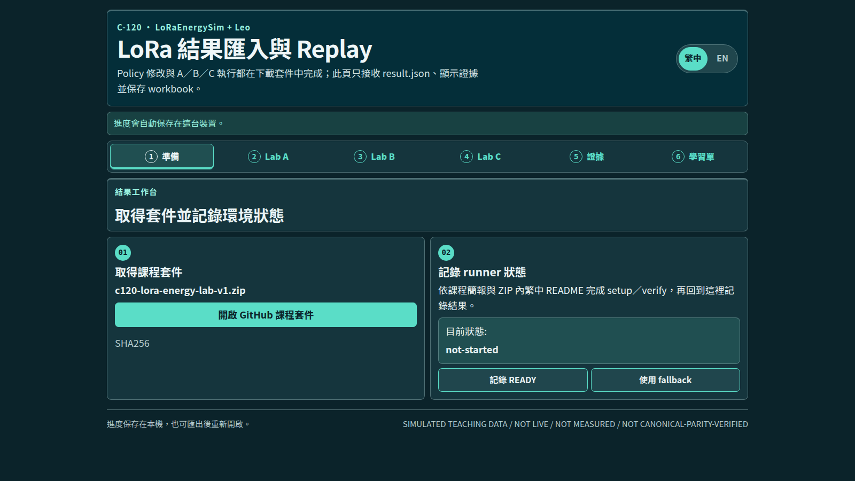
在 Leo 先記 setup mode
EVIDENCE PLACEHOLDER
畫面要回答哪個問題？
SERVER PREVIEW / FIXTURE HOST ONLY
1. 這是不是同一個 scenario？
2. 哪個 action 改變了 state？
3. packet / service 有沒有後果？
4. endpoint J 的 boundary 是什麼？
單一漂亮 KPI 不足以支持節能判決。
import / replay / workbook identity 必須一致。
Notes:
打開 Leo /course 的 runner panel。若外部 runner 已看到 READY，選記錄 READY；若 setup 無法完成，選有標籤的 same-scenario fallback。這個按鈕只記錄 setup mode，不會自動匯入 result，也不會在 Leo 執行 Python。當前 panel 操作與 pixel 尚未由 Windows/WSL clean rehearsal 完成，畫面只放 placeholder。 若操作受阻，若 setup mode 與 artifact source 不一致，停止 import，先改回相符的 READY 或 fallback provenance。

Slide 79
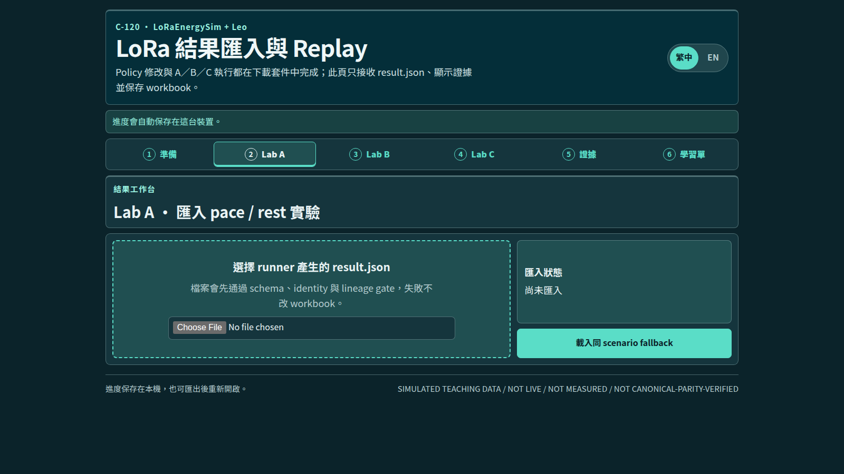
匯入 exact result，不上傳 policy source
EVIDENCE PLACEHOLDER
畫面要回答哪個問題？
SERVER PREVIEW / FIXTURE HOST ONLY
1. 這是不是同一個 scenario？
2. 哪個 action 改變了 state？
3. packet / service 有沒有後果？
4. endpoint J 的 boundary 是什麼？
單一漂亮 KPI 不足以支持節能判決。
import / replay / workbook identity 必須一致。
Notes:
在 import control 選擇 exact case 的 result.json；fresh run 用 stdout 指出的 artifact，fallback 用 manifest 指定的 matching path。Leo 只接收 JSON，不執行 student_policy.py。匯入前核對配對 endpoint replay，讓 workbook 能保存 run ID、policy SHA、predecessor 與 replay identity。LoRa endpoint import pixel 尚未凍結，不能放假的成功畫面。 若操作受阻，若匯入被拒絕，保留 importer error，核對 result/replay pair 與 case，再選相同 scenario 的 fallback；不要改上傳檔案內容。

Slide 80
importer 逐層檢查 provenance
SOURCE-BOUND EVIDENCE
先做什麼｜exact action
為什麼／怎麼改變機制
schema → identity → units → policy / seed → provenance → replay
把機器可讀的結果搬進 Leo，不讓畫面或手抄數字取代驗證。
importer 逐項檢查 schema、scenario、seed、units、policy SHA、事件順序與 provenance；錯誤時不改 session。
會看到什麼｜receipt / output
怎麼判讀／失敗怎麼回復
可見輸出：all-or-nothing import receipt、scenario／units／seed／policy identity 與 endpoint replay identity。
Evidence：VERIFIED; DONOR-REWRITE：BeamShift donor slides 70–75 的 evidence qualification，改寫為 current schema、identity、unit、poli…
失敗處置：任一 gate 失敗就回到命名的 artifact 或 same-scenario fallback；不以空陣列、零值或手改 hash 假裝通過。
Notes:
importer 先檢查 JSON shape，再檢查 scenario、anchor、case、seed、policy、units、runner provenance 和 energy scope；全部通過後才 materialize endpoint replay。這裡採用 donor 的 evidence qualification 概念，但已改寫成當前 result/replay contract。任何一層失敗都要保持 session 不變，不能留下半筆 ledger。 若操作受阻，任一 gate 失敗就回到命名的 artifact 或 same-scenario fallback；不以空陣列、零值或手改 hash 假裝通過。

Slide 81
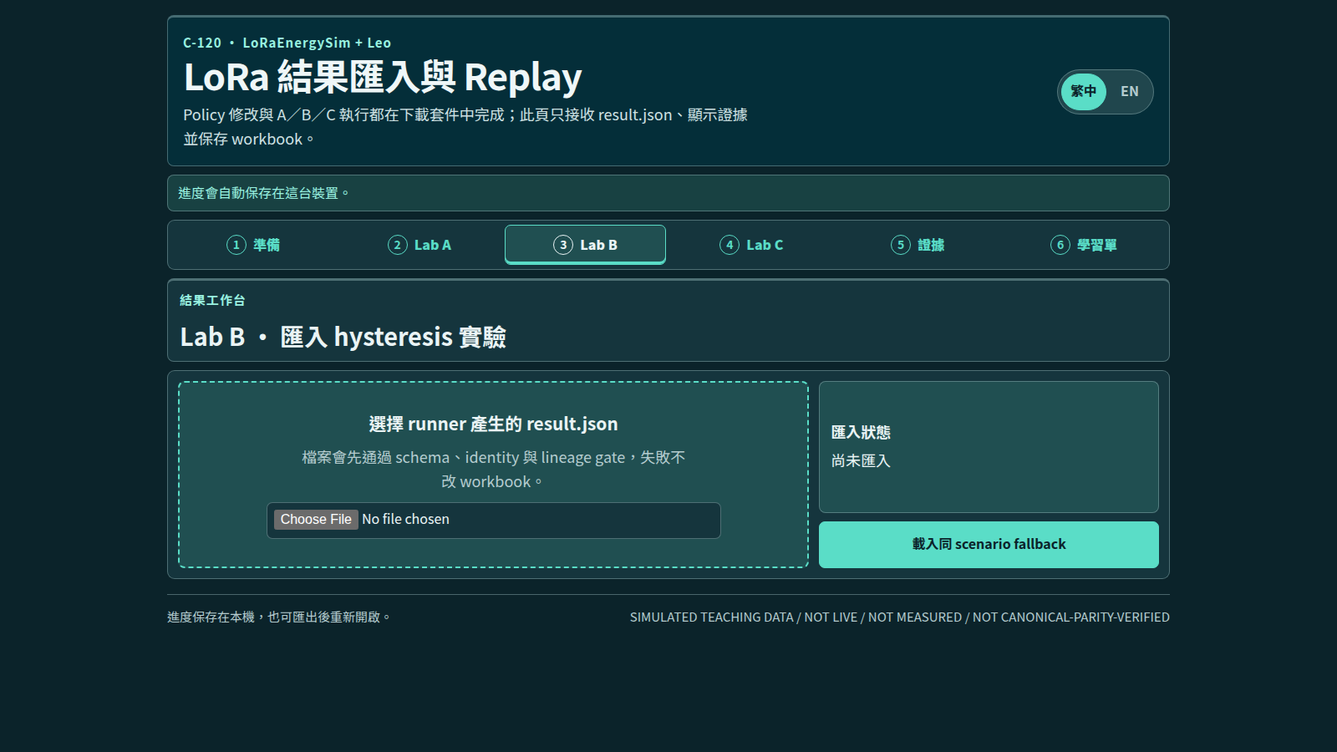
replay 把 result 變成可讀時間線
EVIDENCE PLACEHOLDER
畫面要回答哪個問題？
SERVER PREVIEW / FIXTURE HOST ONLY
1. 這是不是同一個 scenario？
2. 哪個 action 改變了 state？
3. packet / service 有沒有後果？
4. endpoint J 的 boundary 是什麼？
單一漂亮 KPI 不足以支持節能判決。
import / replay / workbook identity 必須一致。
Notes:
import 成功後，Leo 只 materialize 已驗證的 endpoint replay。請沿時間線先看 queue，再看 packet attempt/delivery，再看 radio state，最後看 contact context 與 endpoint energy。這是把 machine-readable result 變成可以講解的 evidence；它不是 browser-side 科學 producer，也不是重新計算另一套公式。 若操作受阻，若 replay marker 與 result identity 不相符，回到 importer gate，保留 session 不變；不要手動畫事件。

Slide 82
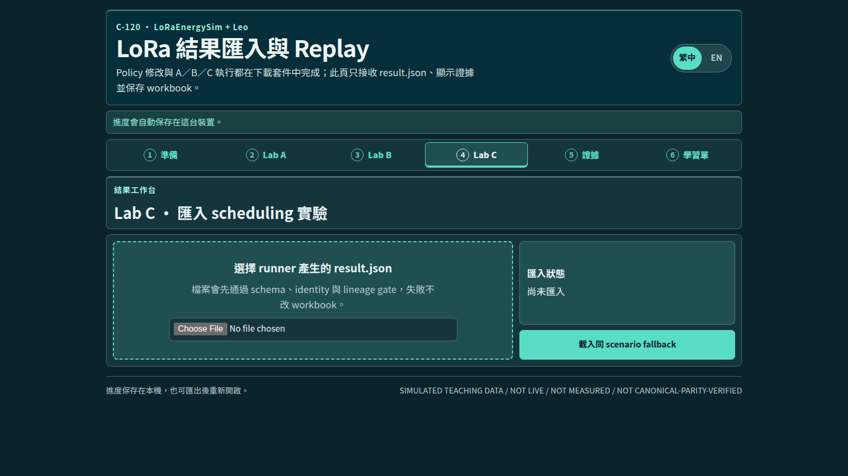
server preview 可以證明什麼
SOURCE-BOUND EVIDENCE
畫面要回答哪個問題？
SERVER PREVIEW / FIXTURE HOST ONLY
1. 這是不是同一個 scenario？
2. 哪個 action 改變了 state？
3. packet / service 有沒有後果？
4. endpoint J 的 boundary 是什麼？
單一漂亮 KPI 不足以支持節能判決。
import / replay / workbook identity 必須一致。
Notes:
這張畫面只能說明 server preview 的 import/replay path 曾被驗證；不能推導 Windows native、WSL fresh run 或 endpoint KPI 已完成。講解時指出 screenshot 的來源、artifact source 和 claim ceiling。畫面若沒有 current evidence，就只放明示 placeholder，不重畫一張看似真的 browser。 若操作受阻，若瀏覽器 evidence 來源或 scenario 不明，移除畫面，改走 matching fallback 的 artifact packet；保留未驗證標籤。

Slide 83
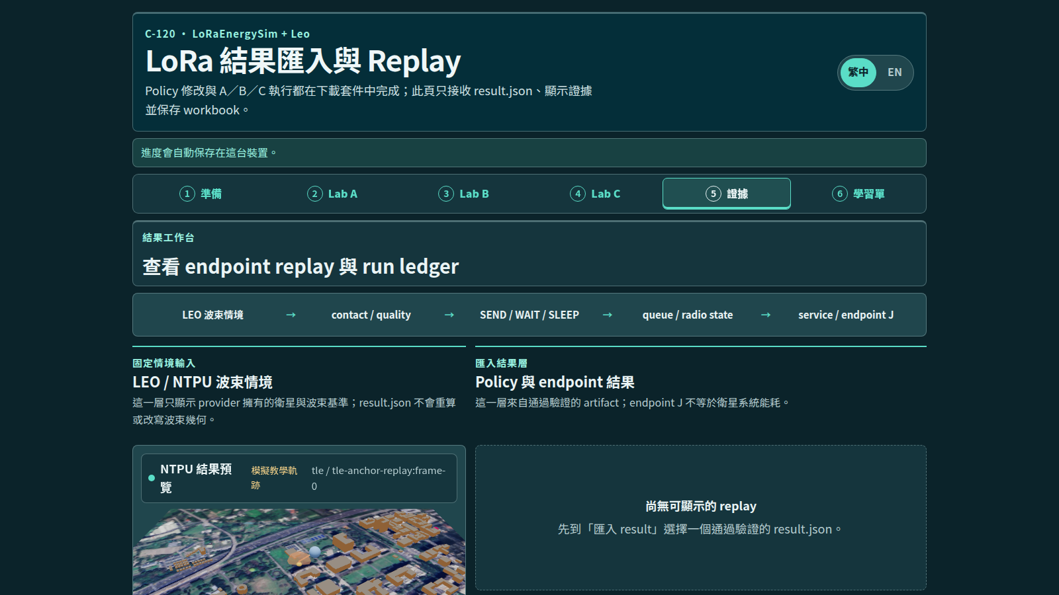
匯出可重開的 Energy Decision Workbook
EVIDENCE PLACEHOLDER
畫面要回答哪個問題？
SERVER PREVIEW / FIXTURE HOST ONLY
1. 這是不是同一個 scenario？
2. 哪個 action 改變了 state？
3. packet / service 有沒有後果？
4. endpoint J 的 boundary 是什麼？
單一漂亮 KPI 不足以支持節能判決。
import / replay / workbook identity 必須一致。
Notes:
import 成功後匯出 workbook。保存的不只是最後一個 J，而是 scenario identity、prediction、run/import/freeze records、replay IDs、artifact source、claim 與 recovery provenance。講師示範按 export，讓檔案落在可辨識的位置；不把 export 當成重新計算，也不把檔案存在視為 COMPLETE。 若操作受阻，若 export 失敗，先保留已匯入 artifact 與 stdout，使用 backup；缺少欄位就標記 INCOMPLETE，不手改 status。

Slide 84
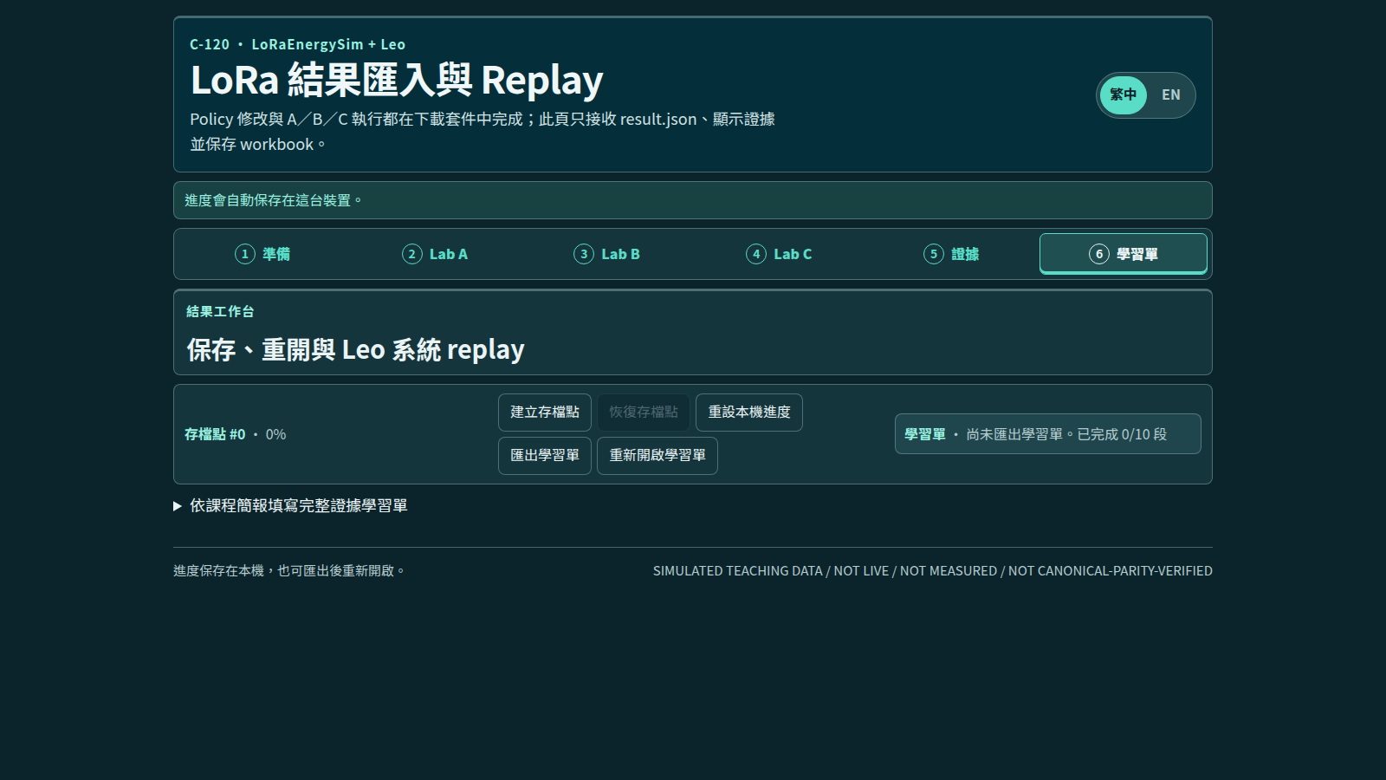
關閉再 reopen，驗證 provenance 仍在
EVIDENCE PLACEHOLDER
畫面要回答哪個問題？
SERVER PREVIEW / FIXTURE HOST ONLY
1. 這是不是同一個 scenario？
2. 哪個 action 改變了 state？
3. packet / service 有沒有後果？
4. endpoint J 的 boundary 是什麼？
單一漂亮 KPI 不足以支持節能判決。
import / replay / workbook identity 必須一致。
Notes:
關閉 /course 後，用「匯入並重新開啟學習單」選擇保存檔。請核對 scenario_id、已匯入 run/replay、endpoint replay identity、completed evidence 和 source mode 都回來。reopen 只恢復已驗證資料，不會重跑 policy，也不會補造結果。這是交接與中斷復原的 proof。 若操作受阻，若 identity 不符或 evidence 缺失，保留 INCOMPLETE，回到同一 scenario 重新匯入；不要把舊 workbook 改名成新場景。

Slide 85
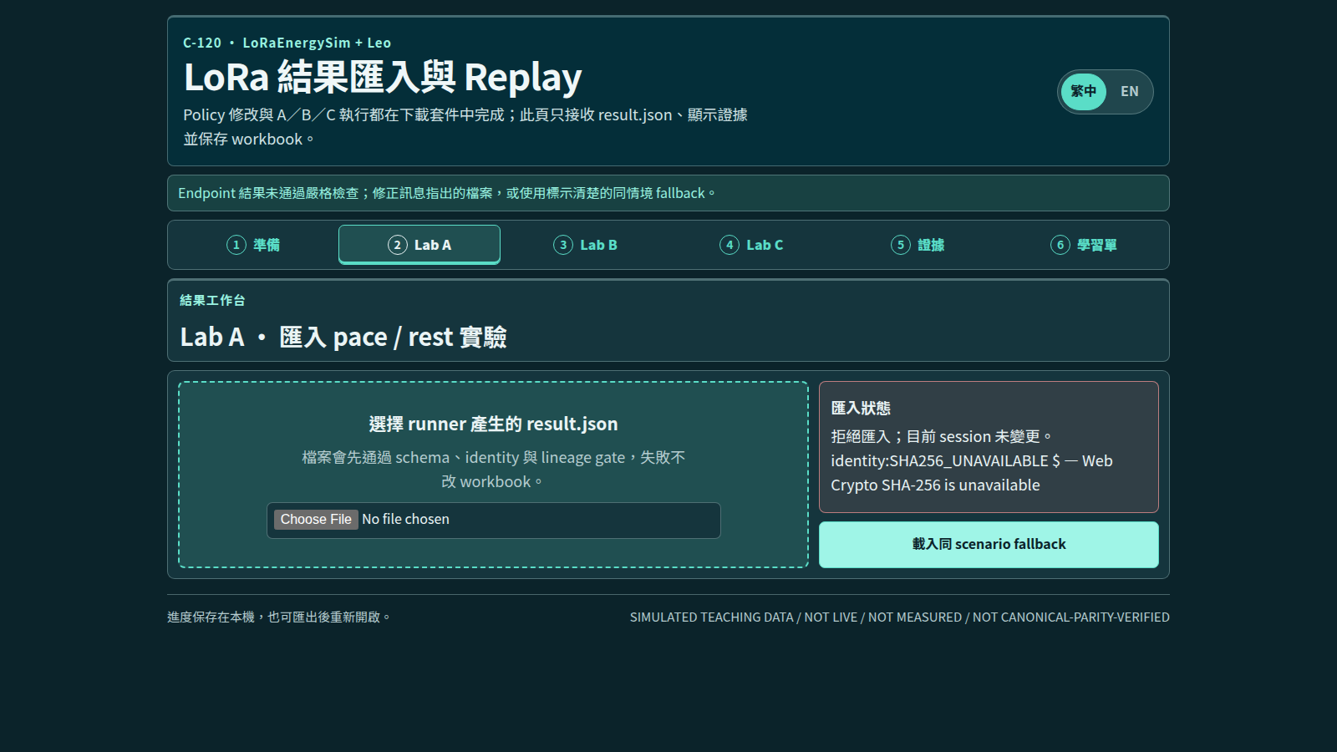
mismatch 必須 fail closed
SOURCE-BOUND EVIDENCE
畫面要回答哪個問題？
SERVER PREVIEW / FIXTURE HOST ONLY
1. 這是不是同一個 scenario？
2. 哪個 action 改變了 state？
3. packet / service 有沒有後果？
4. endpoint J 的 boundary 是什麼？
單一漂亮 KPI 不足以支持節能判決。
import / replay / workbook identity 必須一致。
Notes:
示範一個 scenario、unit、schema 或 policy provenance 不一致的 artifact。正確行為是拒絕，且 session/workbook 不留下半筆資料。這個失敗是安全邊界，也是教學邊界：不能為了讓畫面出現而降低驗證。講師要讓大家說出 rejected 的原因，再回到 matching artifact。 若操作受阻，保存錯誤訊息，核對 manifest、scenario、case 與配對 replay；仍不符就選 same-scenario fallback，絕不修改 gate。

Slide 86
fallback 是同一場景的可追溯復原
EVIDENCE PLACEHOLDER
可複製的動作
輸出不只是一行 READY
matching result + replay
可見輸出：一個可追溯的 action → mechanism → evidence 連結。
Evidence：PLACEHOLDER
機制讀法：先說明輸入，再看 state／packet／service，最後才解讀 W、J 與 bit/J。
判讀與恢復
把操作綁回一個可觀察機制，而不是只追求畫面上的狀態變化。
若失敗：若 manifest、case label 或 scenario identity 不配對，停止使用，回到 owner 指定 release 或重新解壓同一 archive。；不要補填 result 或改寫 receipt。
Notes:
fallback 不是一張相似預設畫面。先保留 fallback_artifacts/manifest.json，再依 exact label 選 A baseline、A candidate、A hidden、B Trace A/B、C baseline/candidate/revision/surprise 的 matching result 與 replay。Leo 要顯示 source mode 是 fallback；這表示課程可繼續，但不證明本機 policy 曾執行。 若操作受阻，若 manifest、case label 或 scenario identity 不配對，停止使用，回到 owner 指定 release 或重新解壓同一 archive。

Slide 87
policy guard 失敗：只恢復 marked block
IMPLEMENTED / NOT VERIFIED
checkpoint restore 的三步回復箭頭。
ACTION
MECHANISM
OUTPUT
RECOVER
policy guard
fail-closed 保留原 session，要求修正被點名的 artifact 或切到同 scenario fallback，不自行補值。
可見輸出：拒絕原因、保留原 session、matching fallback 或修正後的新 receipt；不產生部分結果。
Evidence：IMPLEMENTED NOT VERIFIED
失敗處置：checkpoint 不存在或 identity 不符，就回到 release-default 或 matching fallback；不可從不同 Lab 拼 policy。
Notes:
若 policy guard 報 UTF-8/LF、marker、AST、名稱或 action 錯誤，先執行 course.sh status 找可用 checkpoint；再用對應的 restore --checkpoint lab-a-frozen、lab-b-frozen、lab-c-candidate 或 lab-c-frozen。Windows 使用 course.cmd 等價命令。restore 只回復 active policy bytes，應保留 artifacts。修好後重新驗證，不要重做整個結果集。 若操作受阻，checkpoint 不存在或 identity 不符，就回到 release-default 或 matching fallback；不可從不同 Lab 拼 policy。

Slide 88
一條完整的中斷復原路徑
SOURCE-BOUND EVIDENCE
先做什麼｜exact action
為什麼／怎麼改變機制
保留錯誤 → 核對 identity → restore / fallback → import → reopen
先停在明確的失敗邊界，保留錯誤與身份，再回到 matching checkpoint。
fail-closed 保留原 session，要求修正被點名的 artifact 或切到同 scenario fallback，不自行補值。
會看到什麼｜receipt / output
怎麼判讀／失敗怎麼回復
可見輸出：拒絕原因、保留原 session、matching fallback 或修正後的新 receipt；不產生部分結果。
Evidence：VERIFIED
失敗處置：若 recovery provenance 無法說清楚，將本次 session 標成 INCOMPLETE，停止向下宣稱完成。
Notes:
現在把整條 recovery 念一次：保留命令輸出與錯誤；核對 scenario、policy、case、unit 和 replay identity；能 restore 就恢復正確 checkpoint，不能就選 matching same-scenario fallback；重新 import，最後 reopen workbook。任何一步都不補造 KPI。這條路讓課程在環境或瀏覽器受阻時，仍保留同一條因果鏈。 若操作受阻，若 recovery provenance 無法說清楚，將本次 session 標成 INCOMPLETE，停止向下宣稱完成。

Slide 89
evidence clinic：決策時可取得什麼
SOURCE-BOUND EVIDENCE
這一頁把名詞排成一條可追溯的路徑。
decision-time input
不可互換。
post-action outcome
可在 action 前取得與只能在 run 後讀到的兩欄分類。
Notes:
把 policy 能看到的 observation 放在左邊，把 run 後才出現的 delivered、retry、endpoint J 和 outcome 放在右邊。policy 只能用左邊資訊做 action；右邊只能作為事後 evidence。這個分層能避免 future leakage，也讓 result 的因果解釋可信。 若操作受阻，若某欄位的取得時點不明，暫停使用，標成 PLACEHOLDER，回到 API contract；不要猜它是合法 observation。

Slide 90
leakage 會讓假說看起來很強
SOURCE-BOUND EVIDENCE
合法:現在的 quality / queue / deadline
禁止:future delivery / future energy。
看圖判讀：legal feature 與 leaky feature 的紅綠分流。
機制邊界：VERIFIED
講師判讀句：先確認 action 是否真的改變中間 state，再把差異連到 service 與 endpoint J。
Notes:
如果 policy 偷看 future delivery 或 future energy，結果看似更好，卻沒有真實決策意義。請把每個 observation 對回 runner API：它在 action 當下是否已存在？若不是，就從 policy 移除，並在 prediction 中說明限制。evidence clinic 的目的不是追求最高分，而是守住可反駁的控制面。 若操作受阻，發現 leakage 時，恢復 release policy 或 checkpoint，重新做 prediction；保留原結果但標成 invalid experiment。

Slide 91
一筆 evidence record 要能自我說明
SOURCE-BOUND EVIDENCE
一筆 record 卡片串起 source、policy、result、replay 與 verdict。
ACTION
MECHANISM
OUTPUT
RECOVER
source；identity；mechanism；evidence；claim class。
先說明輸入，再看 state／packet／service，最後才解讀 W、J 與 bit/J。
可見輸出：一個可追溯的 action → mechanism → evidence 連結。
Evidence：VERIFIED; DONOR-REWRITE：BeamShift donor slides 70–75、96–97、113 的 evidence record 與 qualification，改寫成 current artifa…
若失敗：若 record 缺 identity、scope 或 source mode，維持 INCOMPLETE；不以畫面或預期值補上缺欄位。；不要補填 result 或改寫 receipt。
Notes:
這頁採用 donor 的 evidence record 概念，但把內容重寫成目前課程的 artifact lineage。每筆結論至少要能回到 source mode、scenario、policy SHA、run/replay、energy scope、service boundary 和 claim class。只寫一句「比較省」不足以交接；要說哪個機制造成哪個 evidence，以及範圍到哪裡。 若操作受阻，若 record 缺 identity、scope 或 source mode，維持 INCOMPLETE；不以畫面或預期值補上缺欄位。

Slide 92
measured、derived、assumed、simulated
SOURCE-BOUND EVIDENCE
這一頁把名詞排成一條可追溯的路徑。
measured
assumed
derived
simulated。
四欄 claim classifier，底部標示 course ceiling = simulated teaching data。
Notes:
measured 需要實體或儀器證據；derived 需要 frozen inputs、model 和 lineage；assumed 是課程設定；simulated 是 fixture、runner 或 endpoint replay output。分類不是品質排行榜，而是宣稱範圍。現在這份課程的 endpoint result 屬於 simulated teaching data，不能升格成 measured KPI。 若操作受阻，分類不清時保留 placeholder，回查 artifact provenance；不要因為欄位精細或畫面漂亮就升格 claim。

Slide 93
endpoint layer 與 system layer 的邊界
SOURCE-BOUND EVIDENCE
endpoint J 不等於 system consumed J
共享 scenario ≠ 共享語義。
看圖判讀：兩個有明確邊界的 energy ledgers。
機制邊界：VERIFIED; DONOR-REWRITE：BeamShift donor evidence-boundary concepts，改寫為 endpoint replay / C-120 system replay 分層。
講師判讀句：先確認 action 是否真的改變中間 state，再把差異連到 service 與 endpoint J。
Notes:
再次把最容易混淆的兩層放在一起。endpoint layer 能回答 endpoint state、packet、queue、service 和 endpoint J；system layer 保留既有 C-120 authoritative replay。它們共享 anchor、clock 和 workbook，但沒有自動 mapping。講師在讀每個欄位前，先說「這是哪一層」。 若操作受阻，若欄位來源或 boundary 不明，停止做 bit/J 或 system 比較，回到 schema 與 authority map。

Slide 94
把同一機制轉到智慧農場
SOURCE-BOUND EVIDENCE
先問：這張圖的輸入是什麼？
中間機制：
soil sensor
上行機會
batch / sleep / urgent
service + endpoint J。
IoT 農場 sensor 到 gateway 的機會窗口圖。
最後讀：
不要把畫面效果當成結果。回到同一 scenario、units、service boundary 與 evidence。
Notes:
請把 LEO 名稱拿掉，只留下 mechanism：sensor 有資料，連線機會會變，policy 要在 freshness、service 與 energy 間選擇。農場可以使用 batch、sleep 或 urgent，但要重新定義 traffic、deadline、power model 與 service boundary。不能把 LEO 的 contact window 或數字直接搬過去。 若操作受阻，若 transfer 只換了場景名、沒有重定義 service 或 energy scope，回到 endpoint model，標成未完成假說。

Slide 95
HVAC、edge、物流：機會變動仍是同一個問題
SOURCE-BOUND EVIDENCE
三個 domain card 共同指向一條 causal spine。
ACTION
MECHANISM
OUTPUT
RECOVER
opportunity → policy → service / energy
只使用 action 當下可見的 observation；policy 選擇會改變時間、封包、服務與 energy ledger。
可見輸出：marked block 的小 diff、合法 action、以及後續可觀察的 state／packet／service／J 差異。
Evidence：VERIFIED
若失敗：若 domain claim 需要 LEO 數字或未提供的 measured power，刪除該 claim，保留 mechanism placeholder。；不要補填 result 或改寫 receipt。
Notes:
HVAC 的 opportunity 可能是低負載時段，edge inference 可能是可用算力窗口，物流可能是車輛或網路連線窗口。三者都能使用「何時工作、何時等待、何時批次」的機制；但每個 domain 的 deadline、delivered work 和 power boundary 都要重新定義。LEO 只示範 changing opportunity，不是 transfer 的必要條件。 若操作受阻，若 domain claim 需要 LEO 數字或未提供的 measured power，刪除該 claim，保留 mechanism placeholder。

Slide 96
寫一個可被推翻的競賽假說
SOURCE-BOUND EVIDENCE
在固定 ______ 下，若改變 ______，則 ______ 會改變，因為 ______
若 ______，假說被推翻。
看圖判讀：一張可填寫但不是空白表格的 hypothesis card。
機制邊界：VERIFIED
講師判讀句：先確認 action 是否真的改變中間 state，再把差異連到 service 與 endpoint J。
Notes:
請把假說寫成 policy、mechanism、evidence 和 held-out condition 的句子。例如在固定 job、window 和 endpoint boundary 下，若調整 batch 或 urgency，則 queue/service/state J 會以某個方向改變，因為 action timing 改了；在 surprise case 出現相反結果時，假說就被推翻。不要填入尚未產生的數字。 若操作受阻，若假說只有「更省」而沒有 mechanism 或 falsifier，回到第 68 頁的 trade-off card 重寫。

Slide 97
Appendix：TLE 只負責提供時間與位置來源
SOURCE-BOUND EVIDENCE
可選深挖
為什麼這個細節存在？
TLE source、model 與 contact context 的三層箭頭。
pinned source → model → contact context
LEO = changing window example。
退回主線時要保留的邊界
LEO 是 changing service window；endpoint J 不是 whole-system energy；任何未凍結來源、畫面或數字保留 placeholder。
Notes:
這一頁是可選 vocabulary，不是要求大家推導軌道。TLE 是 source；模型把它轉成 position/contact context；課程再把 context 接到 scenario。真正重要的是 provenance 與固定 identity，不是背一個衛星名。這是從 BeamShift appendix 改寫的來源概念，沒有搬入 legacy satellite-first opening。 若操作受阻，若 source、epoch 或 scenario anchor 未凍結，停止引用 contact 畫面，標成 PLACEHOLDER；不要自行抓最新 TLE。

Slide 98
Appendix：SGP4 與 contact window 的最小讀法
SOURCE-BOUND EVIDENCE
把同一個決策句型移到另一個 IoT domain，不搬運衛星專有名詞。
固定任務
控制
服務
payload / deadline / window
一個可修改的 policy
delivery / freshness / deadline
能量
反例
Σ P·Δt → J
held-out falsifier
判讀：若只有圖表／動畫變化，卻沒有 action → state → service → J → decision，不能算可移轉證據。
Notes:
只需要知道模型把時間輸入轉成位置與可服務窗口的 context；不必在課堂推導 SGP4。當 window open 時，policy 有一組 action opportunity；window closed 時，等待可能造成 service trade-off。這些是 course scenario 的 simulated inputs，不是當下衛星遙測。 若操作受阻，若有人把 contact 圖說成 live pass，回到 claim shield，改用 simulated / source-verified 的準確語句。

Slide 99
Appendix：quality、dB 與 action context
SOURCE-BOUND EVIDENCE
可選深挖
為什麼這個細節存在？
dB observation 透過 threshold 進入 policy 的最小流程。
quality observation ≠ service
dB / linear
不要求 link-budget 推導。
退回主線時要保留的邊界
LEO 是 changing service window；endpoint J 不是 whole-system energy；任何未凍結來源、畫面或數字保留 placeholder。
Notes:
quality trace 只是 policy 的 observation context；它不等於 delivered service、endpoint energy 或 bit/J。若需要讀 dB，只要理解對數尺度與線性量的差異，不要把 donor 的 link-budget 或 RF producer 搬進課堂。當 quality field 或 unit 未凍結，就只講概念並保留 placeholder。 若操作受阻，unit、field mapping 或 boundary 不清時，停在 observation 層，不做跨欄位的數值比較。

Slide 100
Appendix：W、J、bit/s、delivered bits、bit/J
SOURCE-BOUND EVIDENCE
把同一個決策句型移到另一個 IoT domain，不搬運衛星專有名詞。
固定任務
控制
服務
payload / deadline / window
一個可修改的 policy
delivery / freshness / deadline
能量
反例
Σ P·Δt → J
held-out falsifier
判讀：若只有圖表／動畫變化，卻沒有 action → state → service → J → decision，不能算可移轉證據。
Notes:
依序念五個 token：W 是功率速率，J 是累積能量，bit/s 是資料率，delivered bits 是真正交付量，bit/J 是在清楚 boundary 下的服務效率。donor 的 throughput/power/energy 概念已在此去重；任何數字都要回到 result scope。沒有 delivered 或 energy scope，就不要宣稱 bit/J。 若操作受阻，若 unit 混用，停止比較，回查 schema、公式與 endpoint/system boundary；不自行換算補值。

Slide 101
Appendix：source → model → assumption → result
SOURCE-BOUND EVIDENCE
可選深挖
為什麼這個細節存在？
provenance spine 與四個可追溯節點。
source
model
course assumption
退回主線時要保留的邊界
result
LEO 是 changing service window；endpoint J 不是 whole-system energy；任何未凍結來源、畫面或數字保留 placeholder。
Notes:
source 可能是 pinned upstream reference；model 產生 trace；course assumption 決定 traffic、state 或 energy scope；policy action 產生 result。請讓每一個 claim 都能沿著 policy hash、scenario、seed 與 replay ID 往回查。若某個數字沒有 lineage，就把它留在 placeholder。 若操作受阻，provenance 斷裂時，回到最近一個有 identity 的 artifact，保留斷點，不重建看似完整的鏈。

Slide 102
Appendix：student_policy.py 的 allowed API
EVIDENCE PLACEHOLDER
把同一個決策句型移到另一個 IoT domain，不搬運衛星專有名詞。
固定任務
控制
服務
payload / deadline / window
一個可修改的 policy
delivery / freshness / deadline
能量
反例
Σ P·Δt → J
held-out falsifier
判讀：若只有圖表／動畫變化，卻沒有 action → state → service → J → decision，不能算可移轉證據。
Notes:
這張卡是 policy 操作邊界，不是完整 Python 教科書。請讀 allowed observation、合法 action 和 marked block；不要改 engine、schema、scientific formula 或 generated output。實際 API version、line number 和 released field mapping 尚未 freeze，因此畫面只保留 placeholder。每個 action 都要能在 event/replay 中留下 evidence，否則不算 consequential。 若操作受阻，API 與檔案版本不符時，恢復 release policy 或 checkpoint，不能自行發明 action 名稱。

Slide 103
Appendix：scenario、result、receipt、replay 的契約流
EVIDENCE PLACEHOLDER
可選深挖
為什麼這個細節存在？
五份 schema 連成一條 contract flow。
scenario.schema → result.schema → freeze-receipt.schema → endpoint-replay.schema → workbook。
退回主線時要保留的邊界
LEO 是 changing service window；endpoint J 不是 whole-system energy；任何未凍結來源、畫面或數字保留 placeholder。
Notes:
scenario 定義固定問題；result 記錄 runner outcome；freeze receipt 綁定 policy lineage；endpoint replay 定義 Leo 能重現的事件；workbook 保存整條學習證據。這些 schema 是互相連接的 contract，不是讓課堂自行改欄位的練習。實際 schema instance、hash 與 current artifact 未完全 freeze，維持 placeholder。 若操作受阻，schema validation 失敗時，保留 error 與 input，不手改欄位，改選 matching release artifact。

Slide 104
Appendix：fail-closed validation ladder
SOURCE-BOUND EVIDENCE
把同一個決策句型移到另一個 IoT domain，不搬運衛星專有名詞。
固定任務
控制
服務
payload / deadline / window
一個可修改的 policy
delivery / freshness / deadline
能量
反例
Σ P·Δt → J
held-out falsifier
判讀：若只有圖表／動畫變化，卻沒有 action → state → service → J → decision，不能算可移轉證據。
Notes:
fail closed 的重點是「不通過就不寫入」。先檢查 shape，再核對 identity、units、policy/seed 和 provenance；任何一關失敗，Leo session/workbook 都保持原狀。這種行為同時保護 evidence 邊界與使用者對結果的信任。 若操作受阻，回讀錯誤所指出的 gate，重選 exact artifact 或 fallback；不要關掉 validation 或刪除欄位。

Slide 105
Appendix：課程 wrapper 與 upstream license boundary
SOURCE-BOUND EVIDENCE
可選深挖
為什麼這個細節存在？
upstream、course package、Leo JSON seam 的三方邊界圖。
course wrapper
pinned upstream reference
JSON seam
退回主線時要保留的邊界
GPL-3.0 review。
LEO 是 changing service window；endpoint J 不是 whole-system energy；任何未凍結來源、畫面或數字保留 placeholder。
Notes:
課程 wrapper 以 documented JSON 與 pinned reference 溝通；Leo 不 import 或 link upstream Python modules，也不在 server 執行上傳的 policy。這個邊界既是技術設計，也是 license 與安全設計。今天只使用課程提供的 package 與 contract，不要求大家讀完整 upstream repository。 若操作受阻，任何人若要把 upstream、Leo source 或 generated artifact 改成課堂操作，停止並交回 owner review；課堂只保留 bounded policy edit。

Slide 106
Appendix：field glossary 與 claim ceiling
SOURCE-BOUND EVIDENCE
把同一個決策句型移到另一個 IoT domain，不搬運衛星專有名詞。
固定任務
控制
服務
payload / deadline / window
一個可修改的 policy
delivery / freshness / deadline
能量
反例
Σ P·Δt → J
held-out falsifier
判讀：若只有圖表／動畫變化，卻沒有 action → state → service → J → decision，不能算可移轉證據。
Notes:
最後把容易混淆的詞再讀一次：queue 是等待中的工作，packet 是傳輸單位，service 是符合課程 boundary 的交付，state time 是狀態停留，endpoint J 是 endpoint scope 的累積能量。所有 runner/replay output 目前都在 simulated teaching claim ceiling 內。詞彙清楚，才不會把同名欄位互相冒充。 若操作受阻，若有人以 live、measured、whole-system 或 canonical parity 描述課程 result，回到 claim shield，改用 evidence status 標示。

Slide 107
快速分支：同一 policy，新的 held-out 條件
SOURCE-BOUND EVIDENCE
可選深挖
為什麼這個細節存在？
frozen policy 直接連到新的 counterexample card。
freeze policy
new opportunity / trace
predict → run → compare
退回主線時要保留的邊界
no retune。
LEO 是 changing service window；endpoint J 不是 whole-system energy；任何未凍結來源、畫面或數字保留 placeholder。
Notes:
如果班級進度較快，不增加任意 slider；使用同一個 frozen policy 和新的 fair condition。先預測 window、quality、queue 或 urgency 改變時的 service/state/J，再執行對應 withheld case。這個分支的價值是檢查結論是否依賴某一條 trace，不是追求更低的數字。 若操作受阻，若沒有 frozen receipt 或新的 condition 未標 identity，就回到主路徑，使用已保存的 result/replay，不另造 case。

Slide 108
退出：留下可重開、可反駁的 evidence chain
EVIDENCE PLACEHOLDER
把同一個決策句型移到另一個 IoT domain，不搬運衛星專有名詞。
固定任務
控制
服務
payload / deadline / window
一個可修改的 policy
delivery / freshness / deadline
能量
反例
Σ P·Δt → J
held-out falsifier
判讀：若只有圖表／動畫變化，卻沒有 action → state → service → J → decision，不能算可移轉證據。
Notes:
下課前請確認 workbook 能保存並 reopen，prediction、result、replay、freeze、fallback 與 claim provenance 都在；再用一句話說出 hypothesis 和會推翻它的 condition。缺少 runner、browser 或 endpoint evidence 就保留 INCOMPLETE，這是正確的 evidence 狀態，不是要用數字補滿。最後再說一次：LoRaEnergySim 支援智慧節能與 IoT 的 endpoint 因果教學；LEO 只是 changing service window 的例子。 若操作受阻，若無法完成 export/reopen，保留已產生的 artifact 與錯誤，使用 backup 或 same-scenario fallback；不得宣稱 classroom-ready、live 或 measured。

